Slide 1
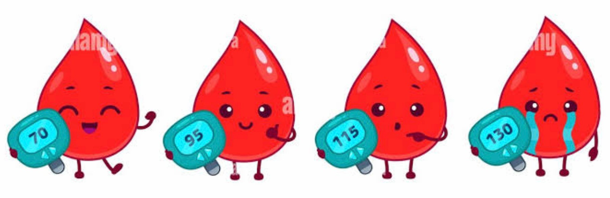
Conceito
O diabetes tipo 2 (DM2), doença crônica não transmissível de alta prevalência na atual realidade (425 milhões de casos no mundo), apresenta um grande problema de saúde pública por conta de suas complicações micro e macrovasculares
Grupo de doenças metabólicas como característica uma hiperglicemia resultante de defeitos na secreção e/ou na ação insulínica.

Slide 3





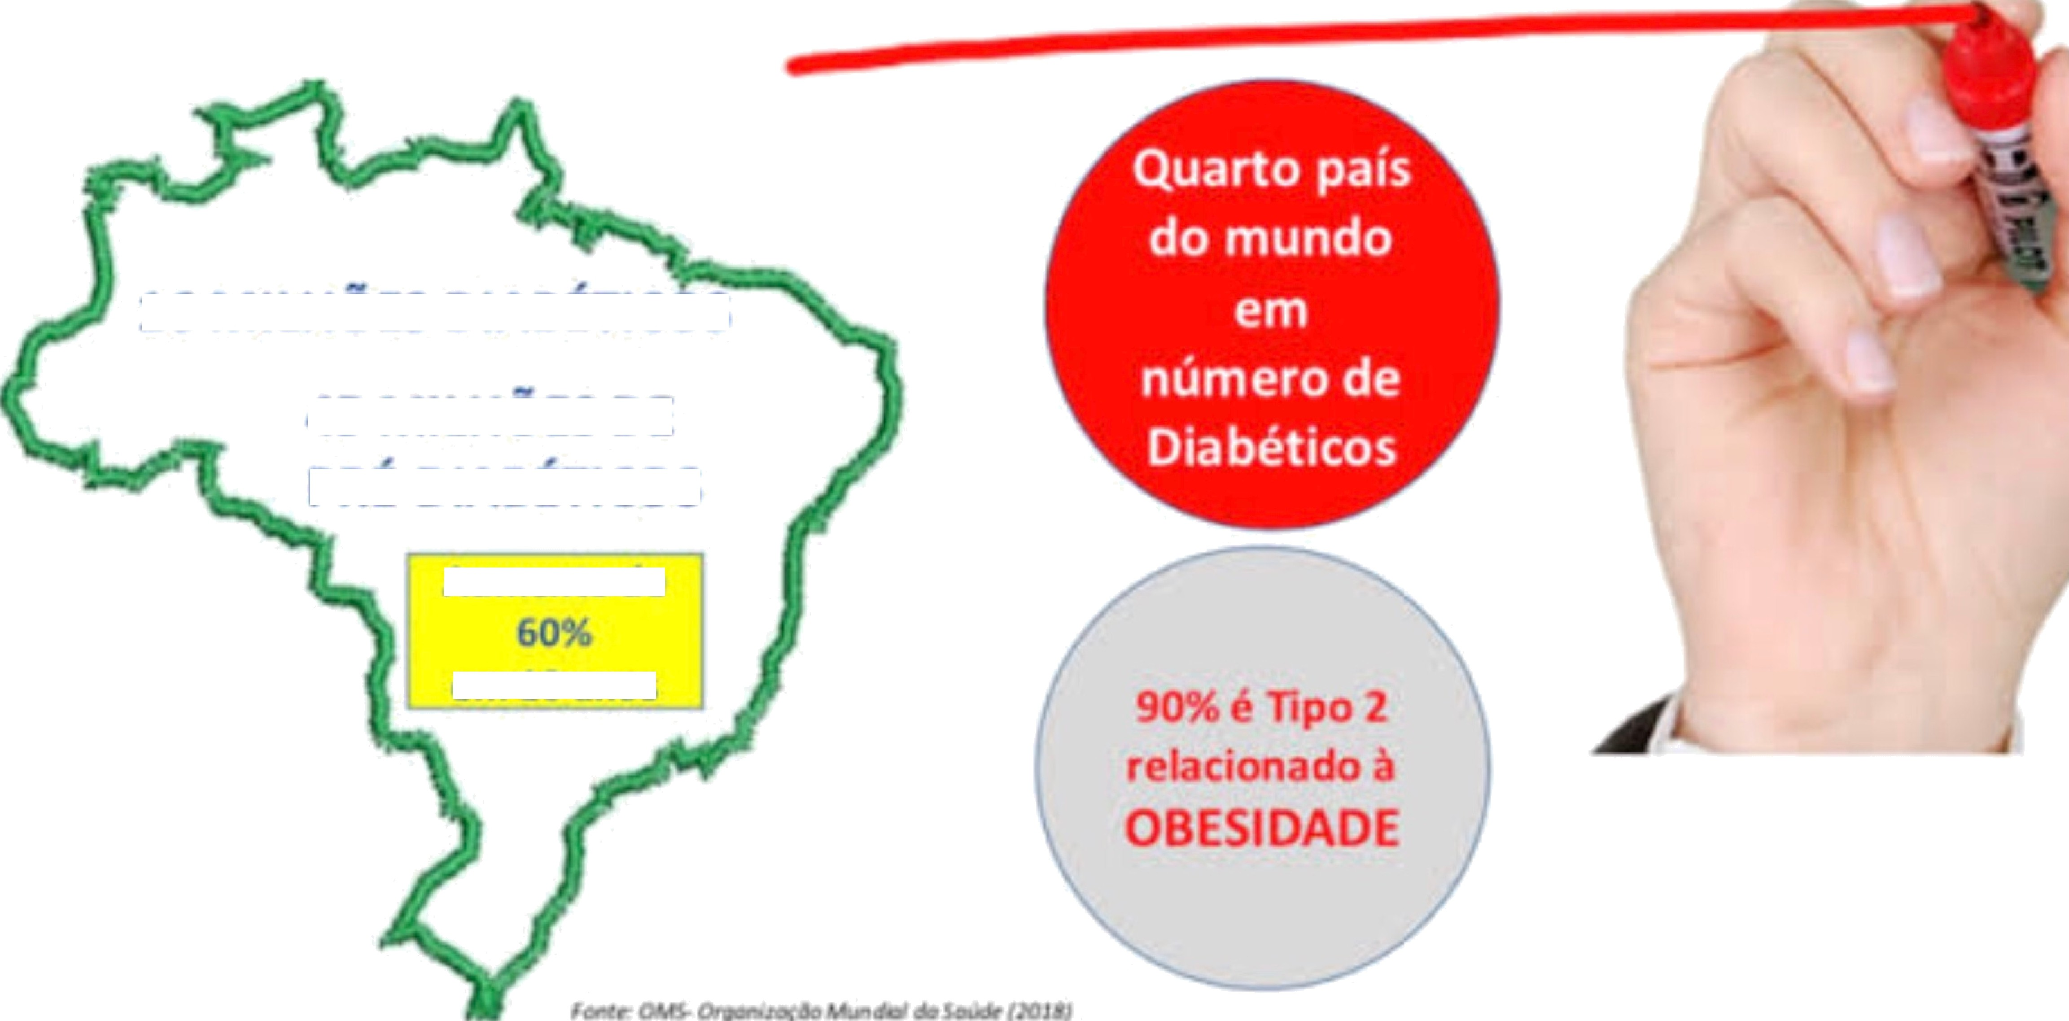
16 MILHOM DIABETICOS
45 MILHOES DE
PRE-DIABETICOS

Slide 4
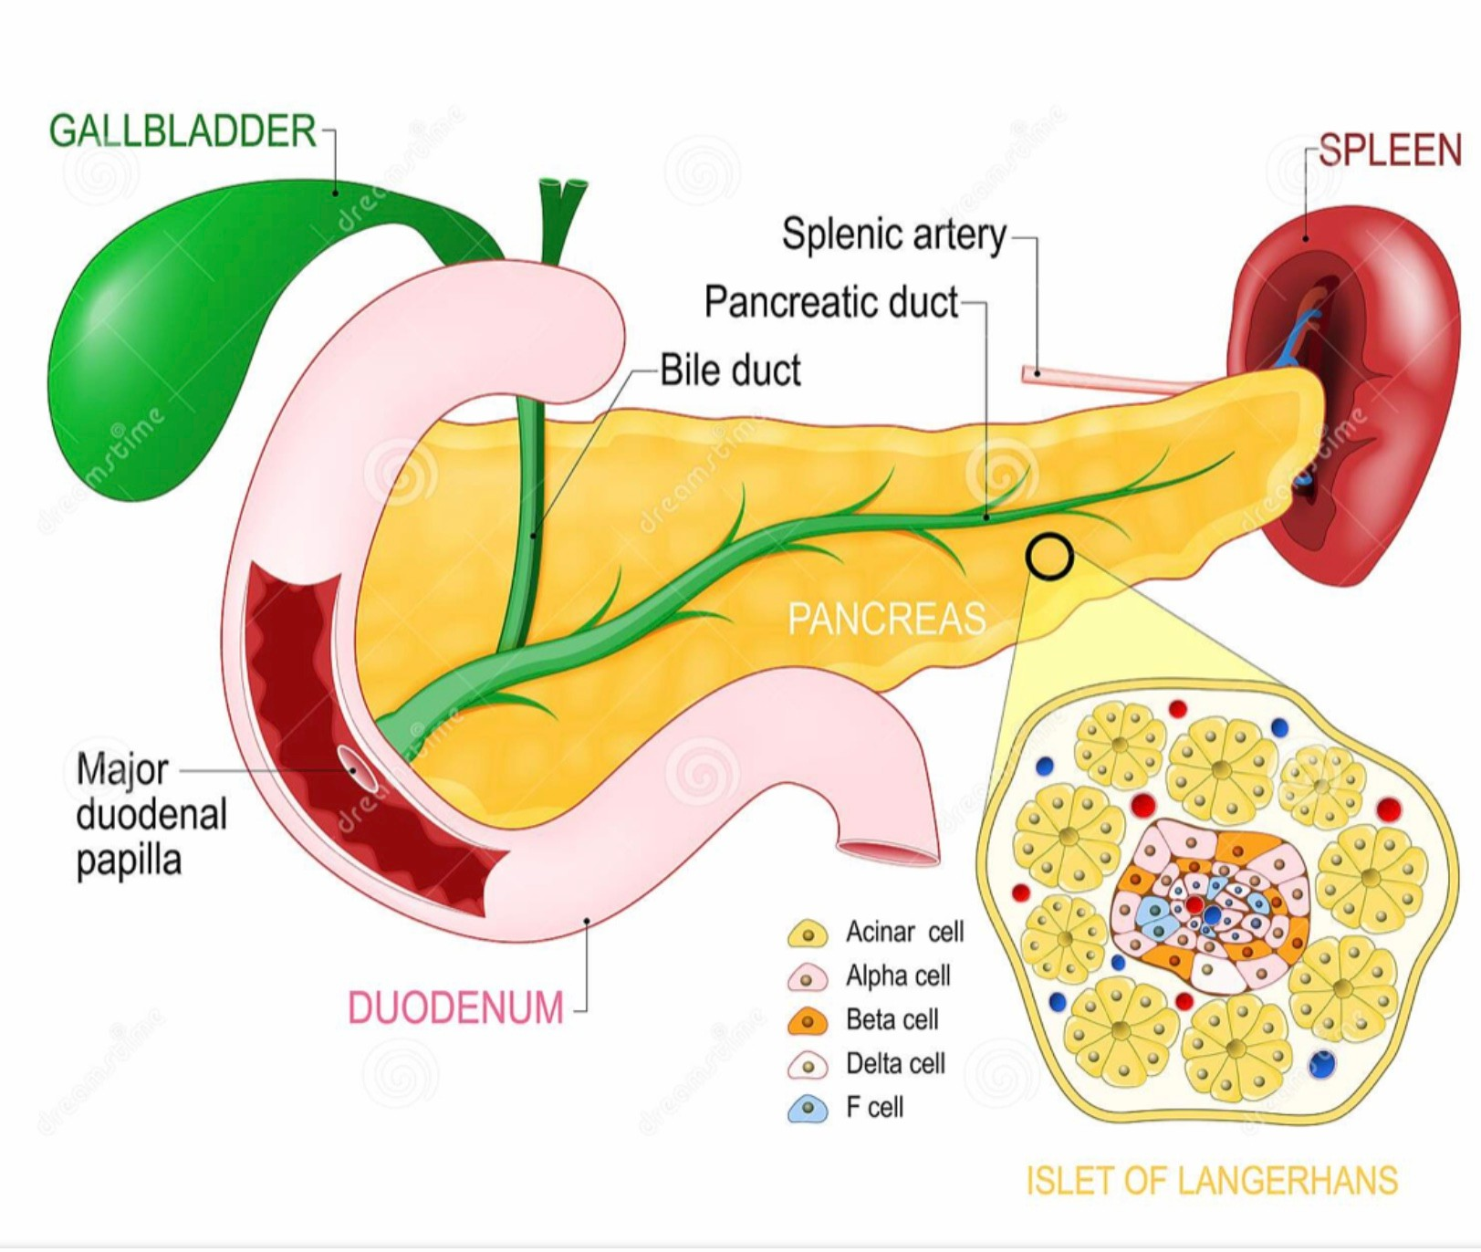


DM
O pâncreas produz insulina, mas o organismo desenvolver resistência à ação desse hormônio.
Predisposição genética (hereditariedade), obesidade, dieta desequilibrada e com predomínio de carboidratos e açúcares, sedentarismo e pode estar associado a HA.

Slide 5

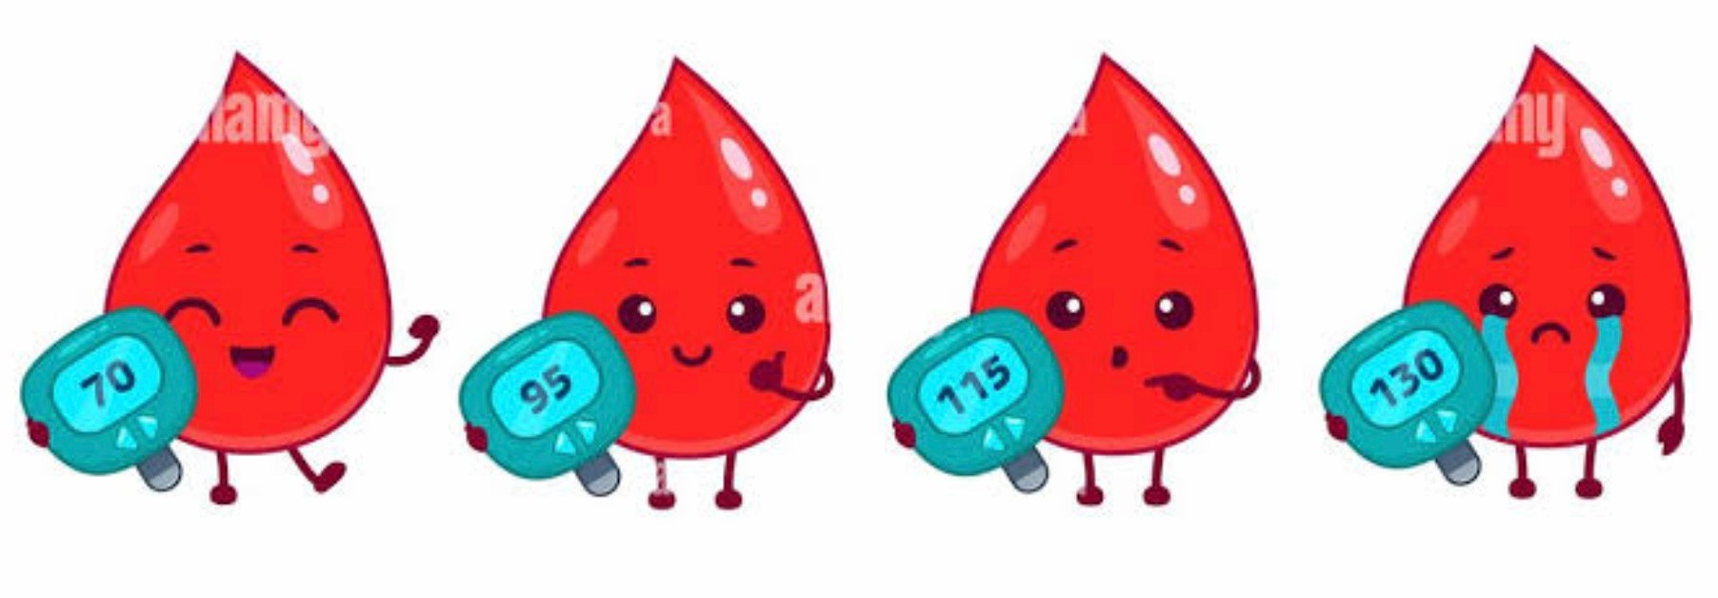
Por que acontece DM2?
Insulina - um hormônio produzido pelo pâncreas, tem como função transportar a glicose do sangue para as células, onde vai virar energia.
“Funciona como uma chave que abre a porta da célula para a entrada de glicose”.
Ai, surge o diabetes quando a insulina não é mais produzida e/ou funciona de forma inadequada.

Slide 6
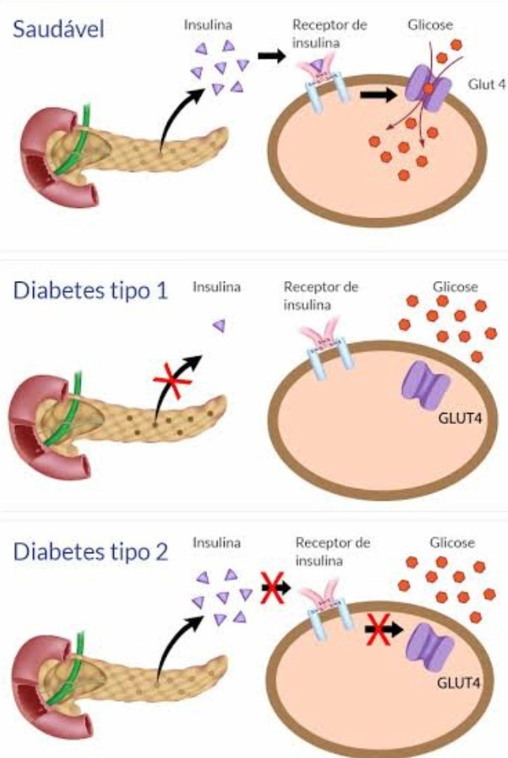

DM
O diabetes como um problema de Saúde Pública deve ser diagnosticado e o tratamento conduzido na ATENÇÃO BÁSICA.

Slide 7
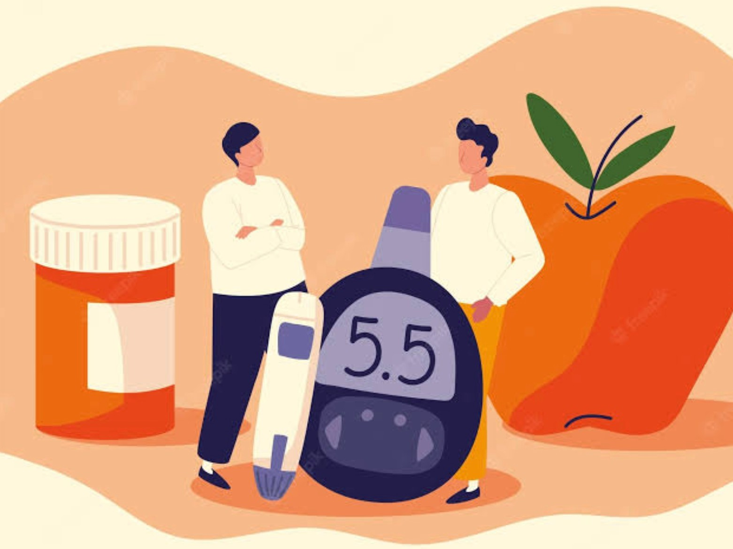
DM
Quais os fatores de risco que as equipes da Atenção Básica de Saúde devem estar atentos:
Hábitos alimentares Sedentarismo Obesidade
DM2 pode permanecer assintomático por longo tempo e sua detecção clínica é feita frequentemente, não pelos sintomas, mas pelos seus fatores de risco.

Slide 8
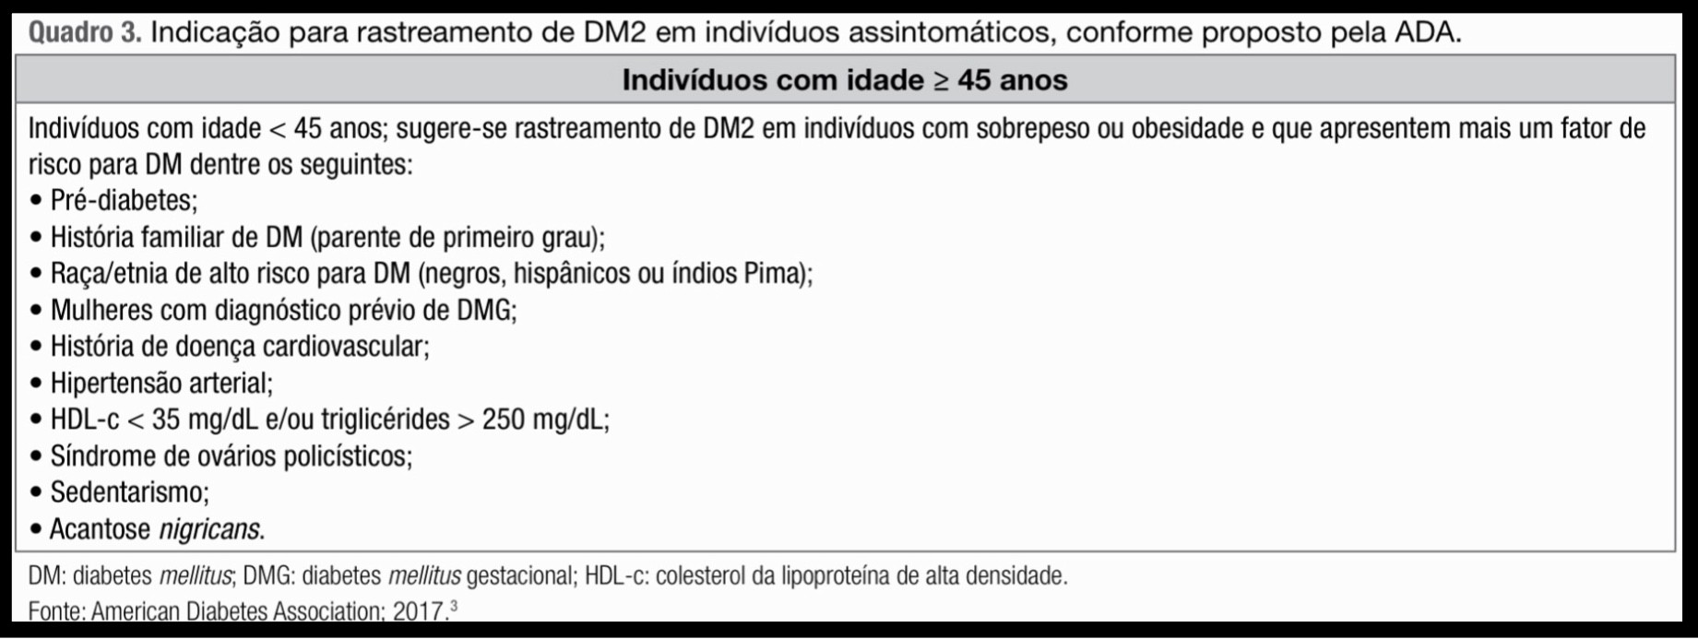
Riscos para DM2

Slide 9
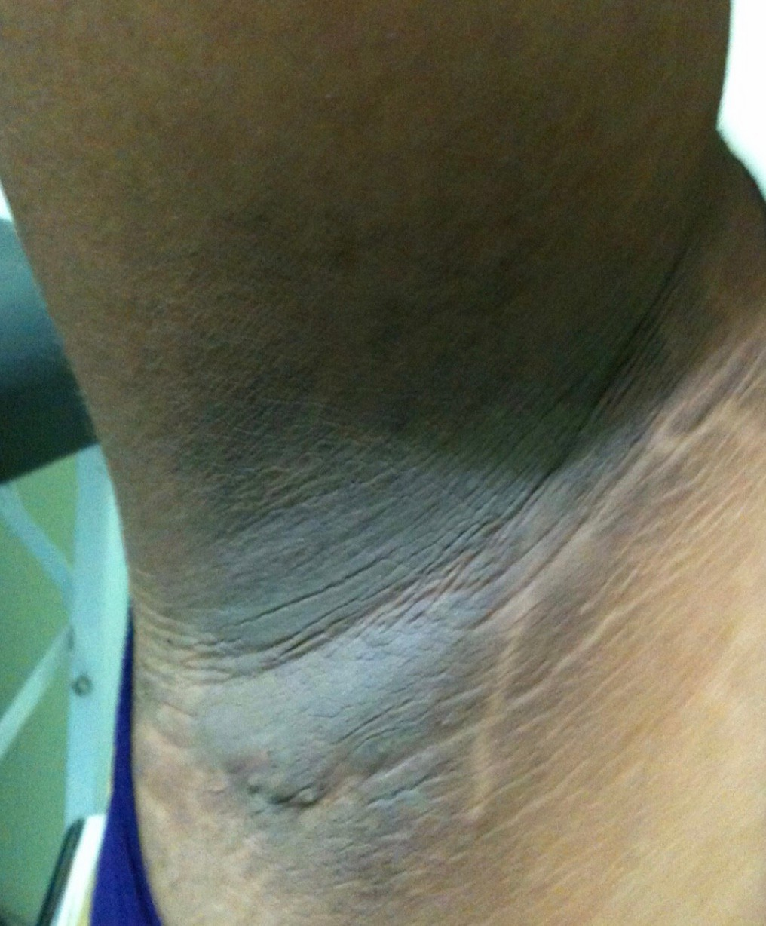
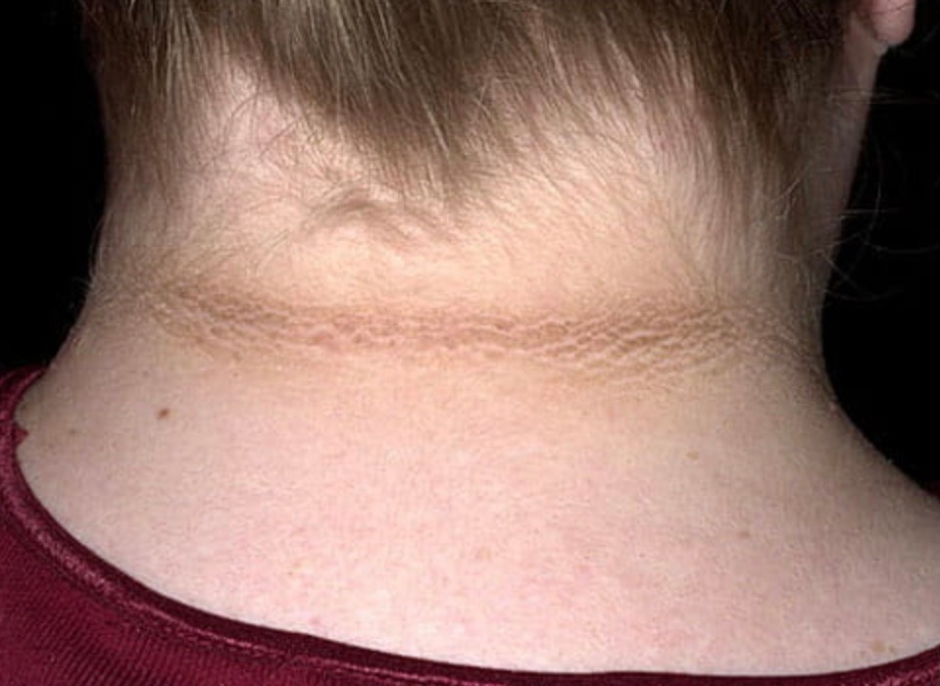
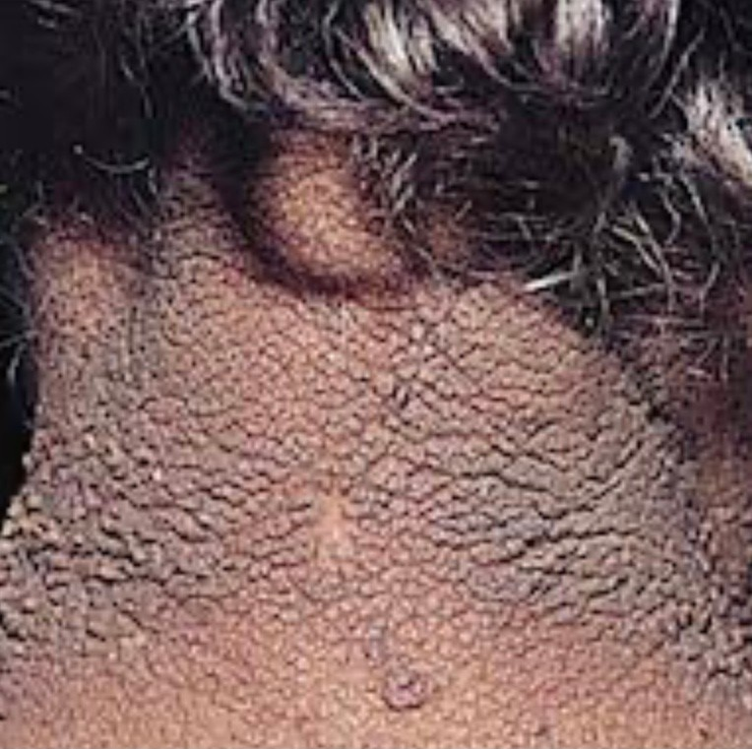
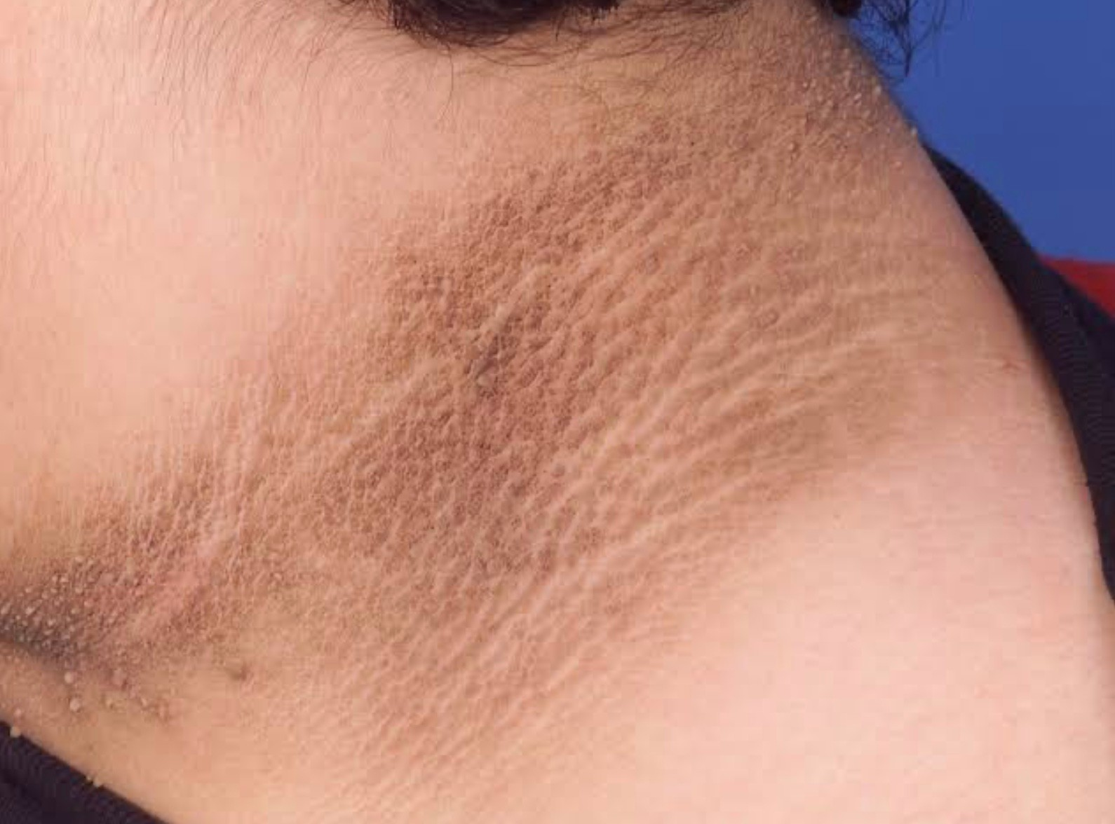
Acantose Nigricans
Acantose Nigricans Maligna

Slide 10
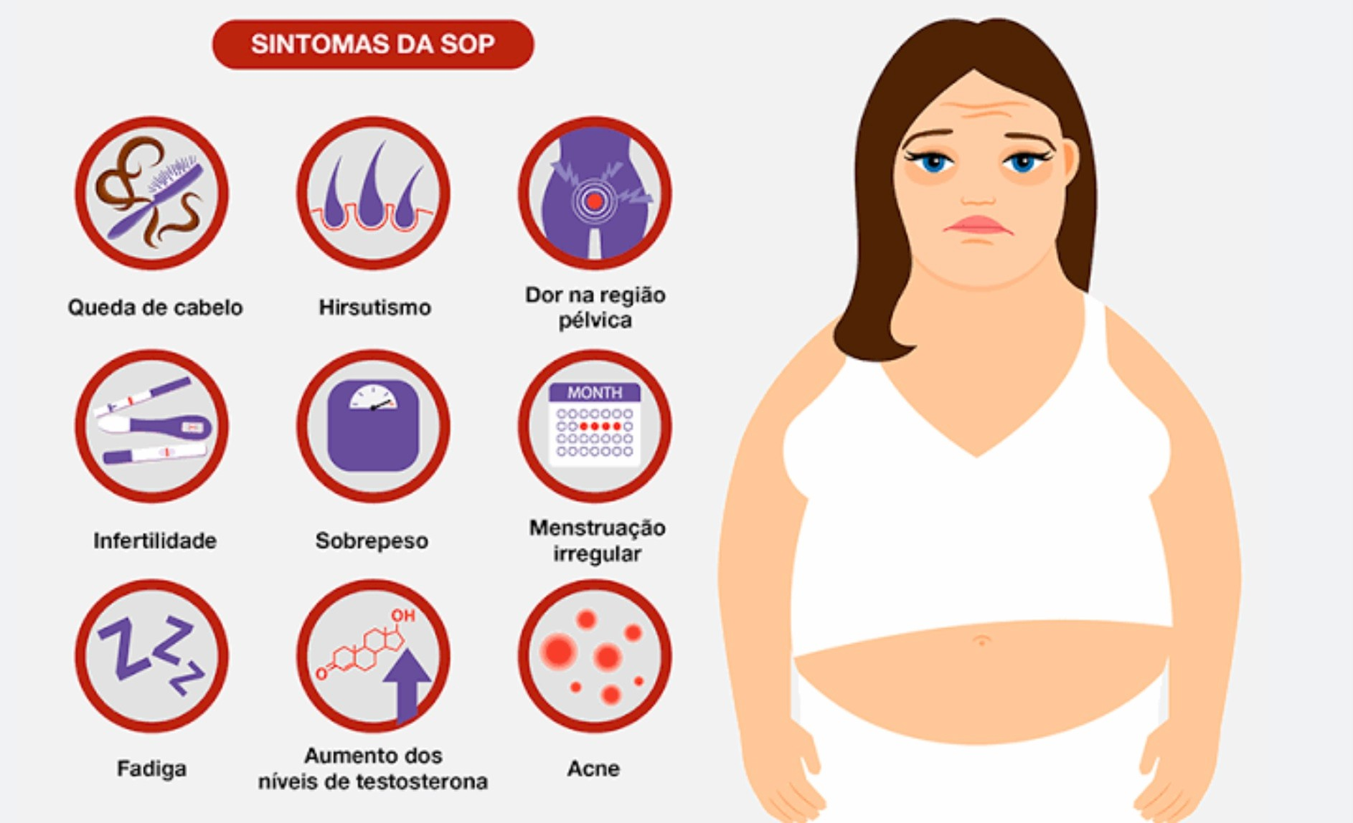
Síndrome do ovário policístico

Slide 11
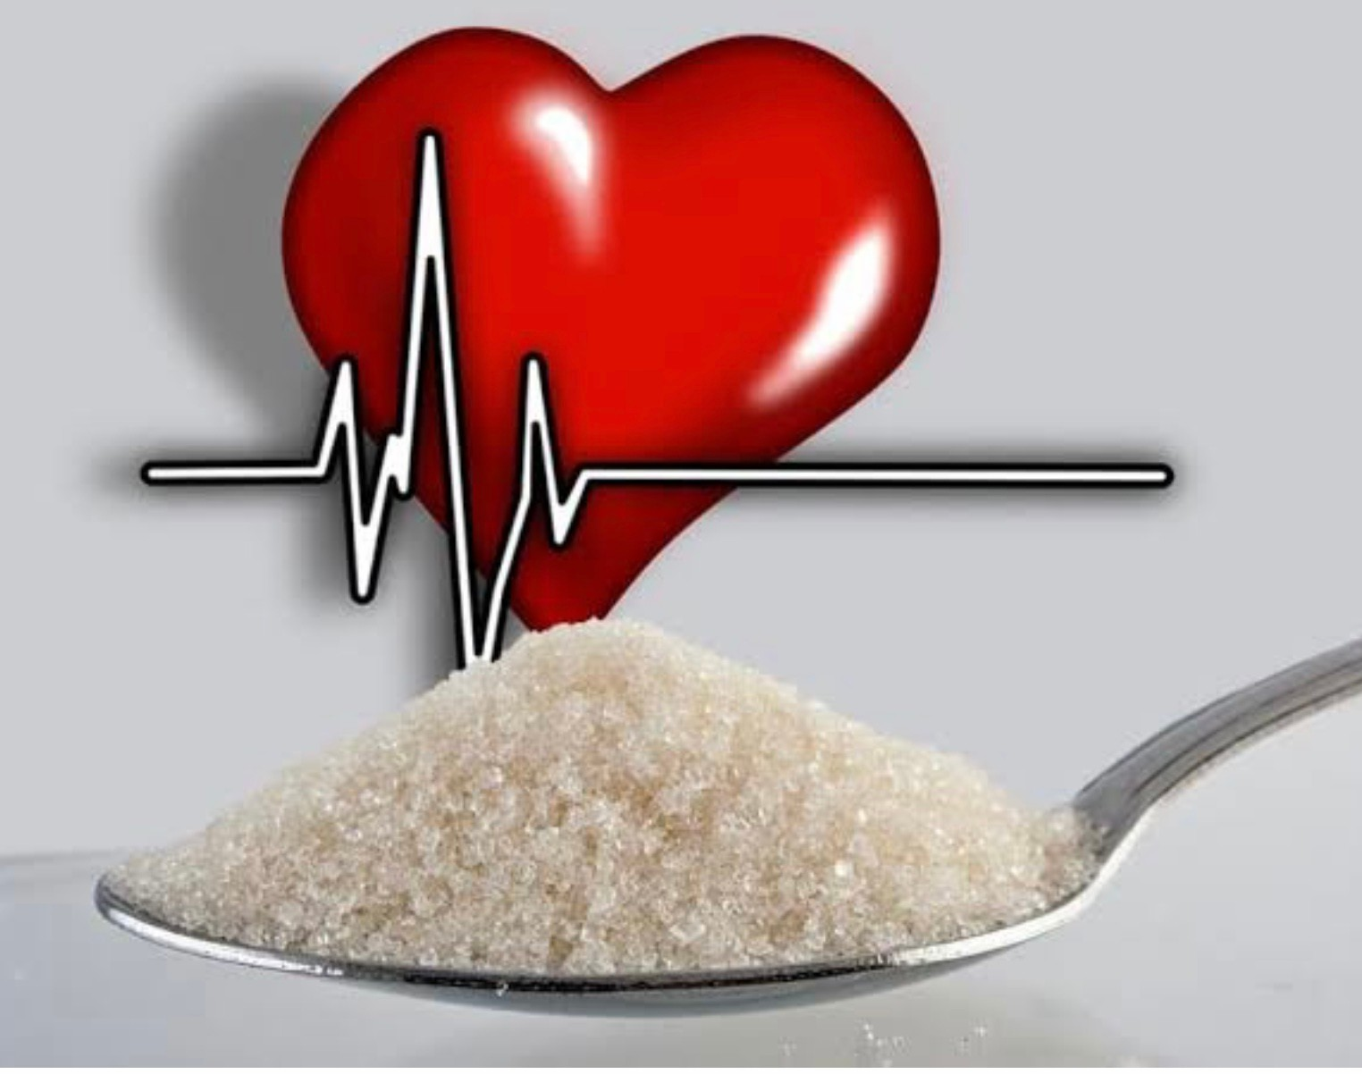

DM2
A doença cardiovascular afeta 30% de todas as pessoas diabéticas.
O tratamento atual, vai além de meramente controlar a glicemia, mas deve ser extrapolado para a prevenção primária e secundária da DCV.
Principalmente se associada a fatores de risco como obesidade e hipertensão arterial.

Slide 12
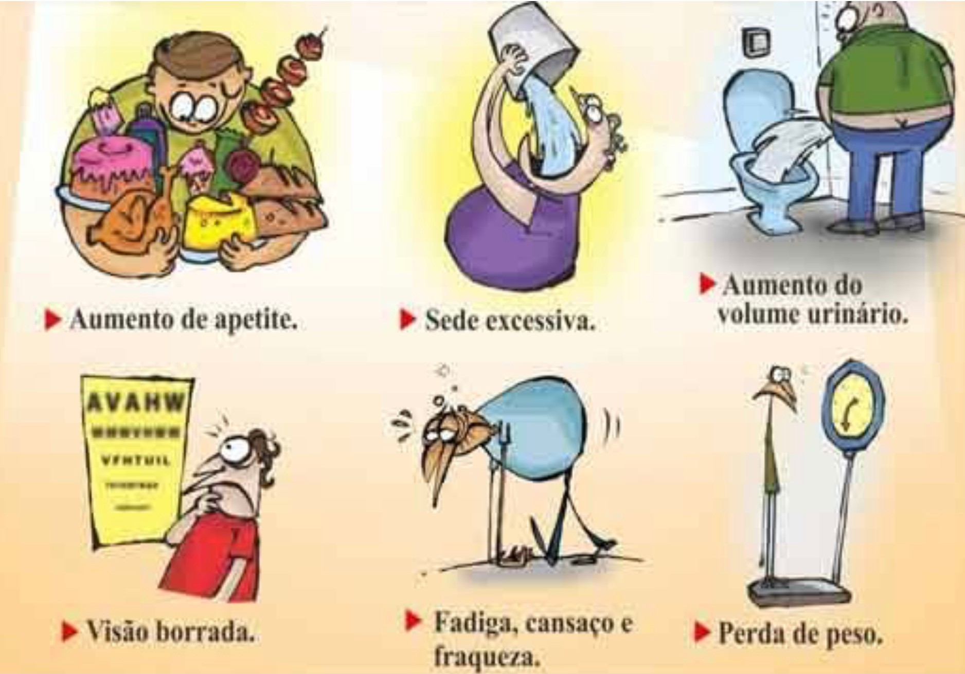
Sintomas e Sinais DM2

Slide 13

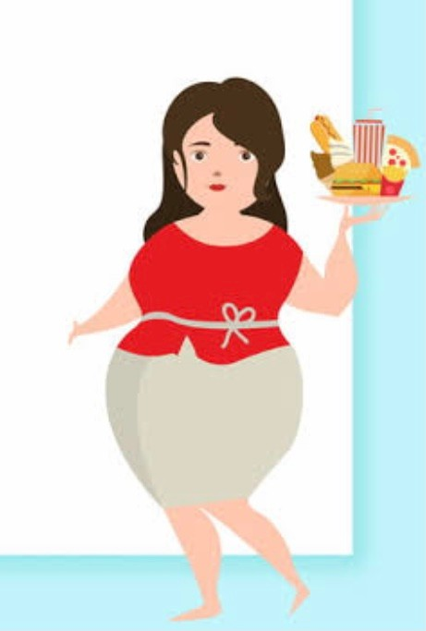
Quando coletar sangue?
Glicemia de jejum ou glicemia plasmática em jejum (GPJ), coletada depois de jejum calórico de no mínimo 8 horas.
Hemoglobina glicada (HgA1c), que analisa os últimos três/quatros meses e sofre menos variação do estado de jejum do paciente, porém sofre interferência caso de anemia, hemoglinopatias e uremia.

Slide 14
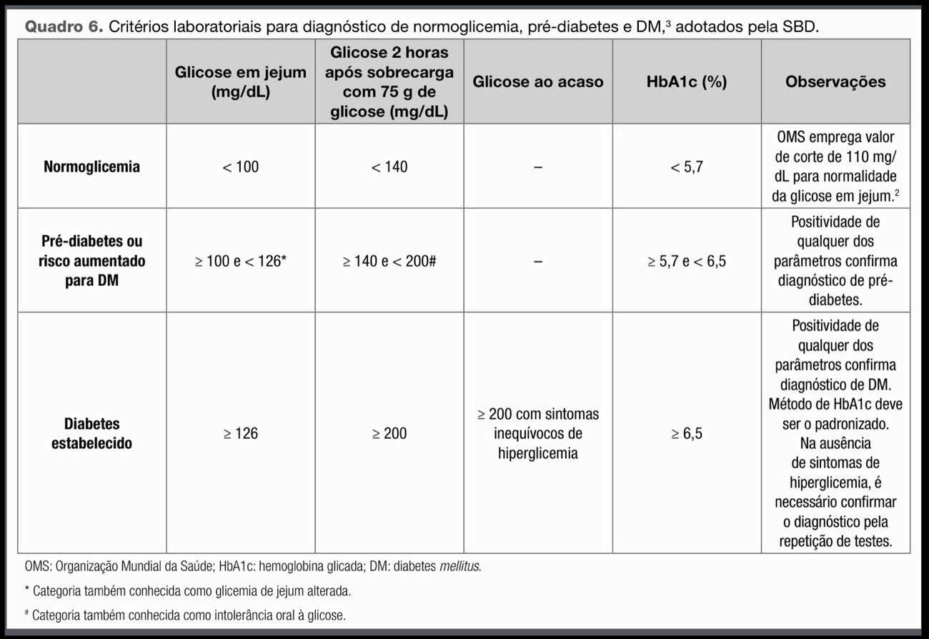
Diagnóstico Laboratorial no DM2

Slide 15
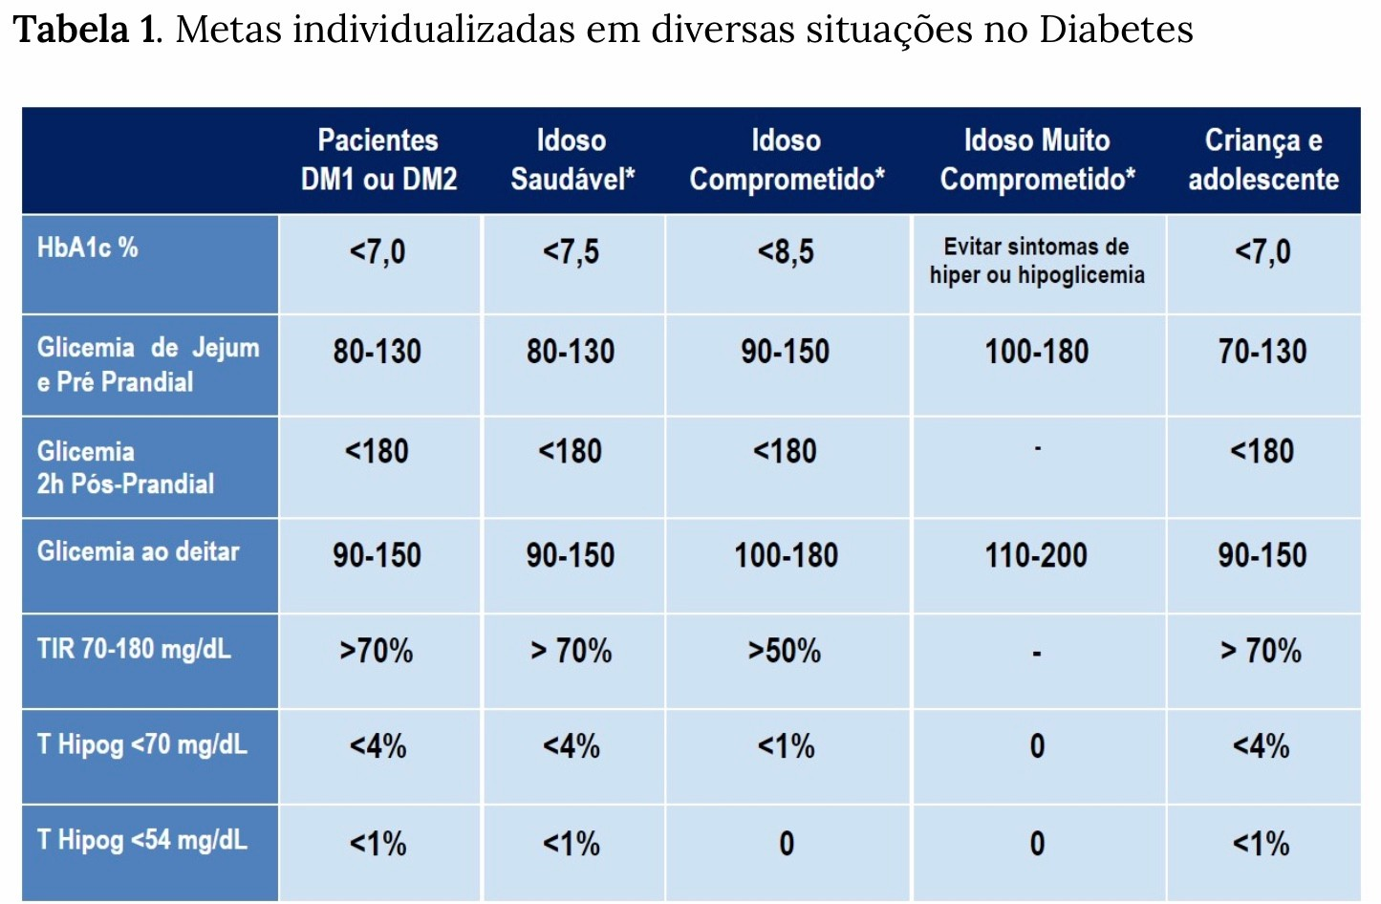
Diretrizes da SBD - 2022

Slide 16
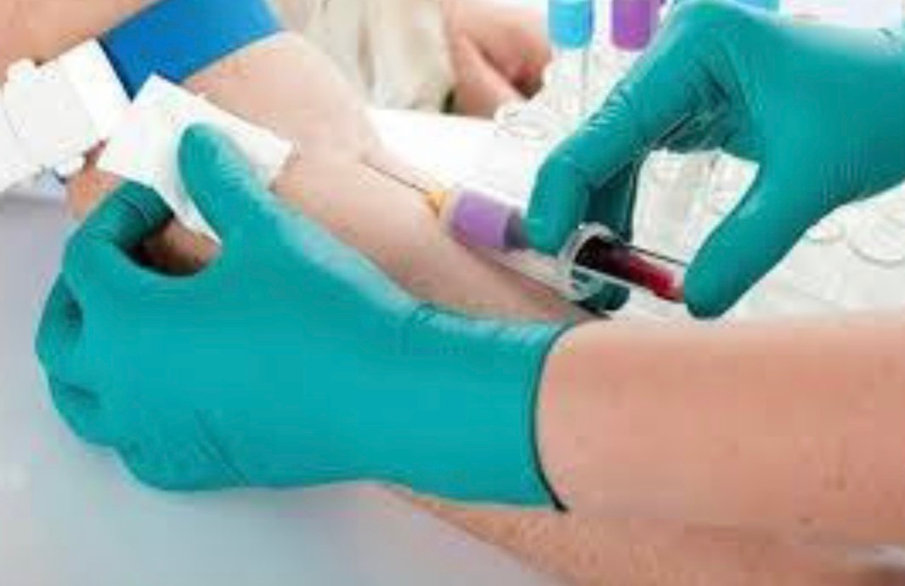
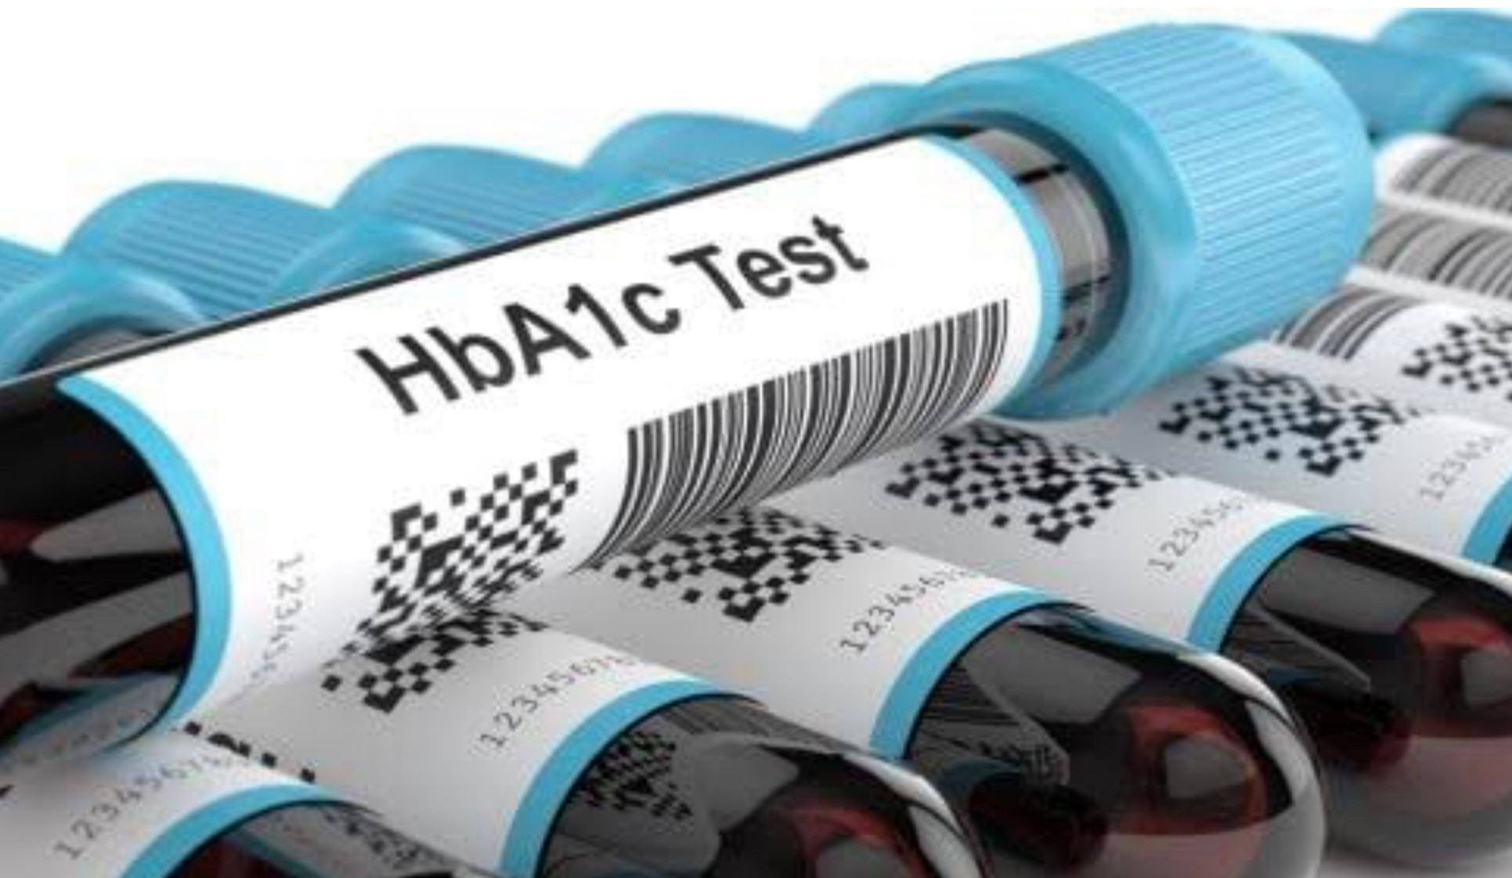
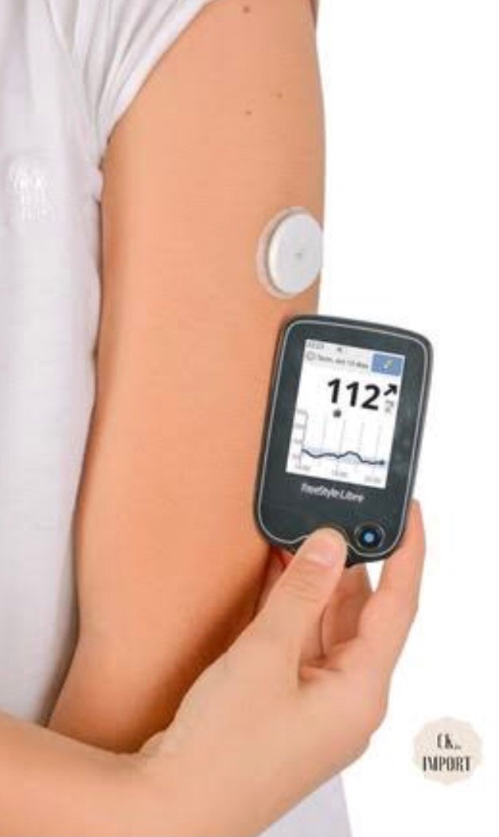
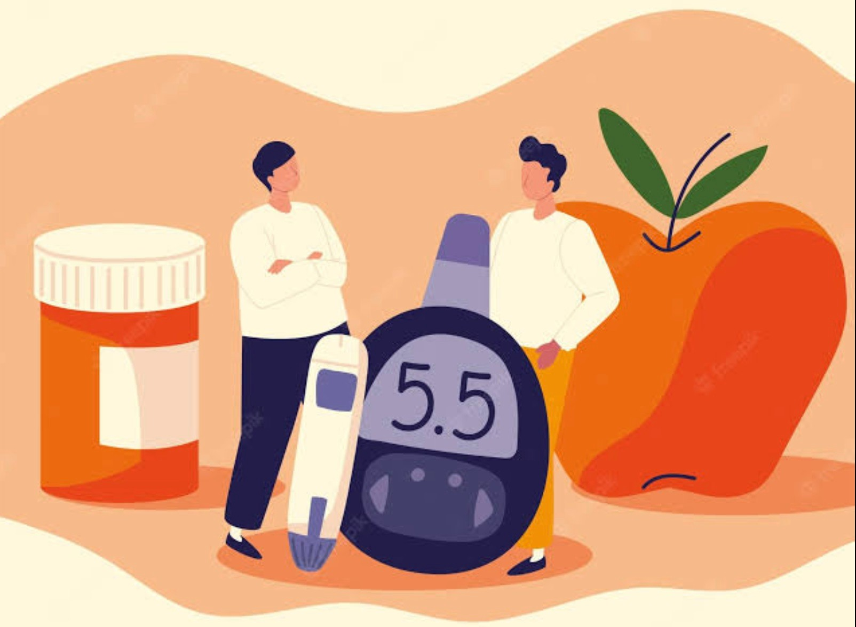
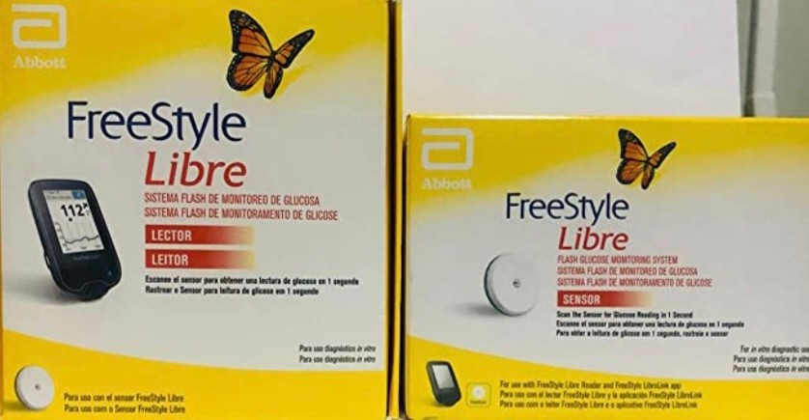
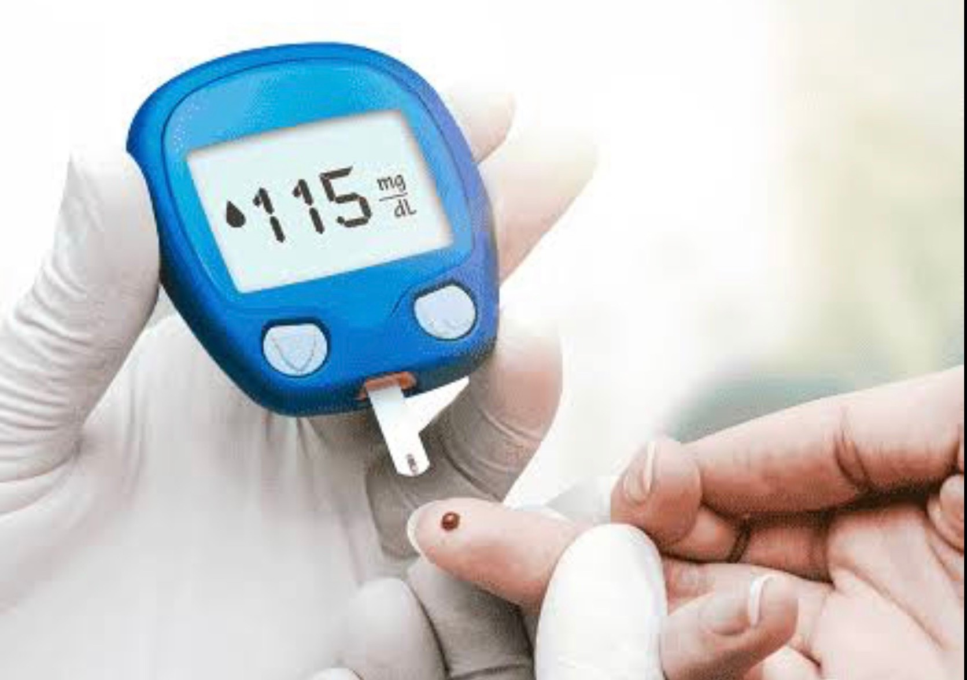
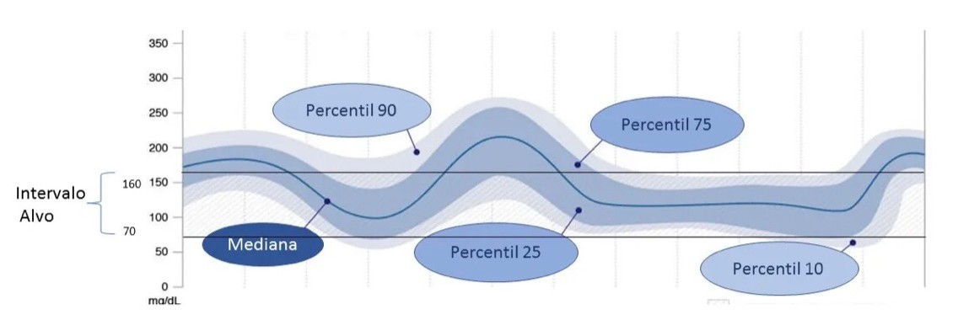
Controle glicêmico pode ser monitorado
Glicemia de jejum;
HbA1c;
Glicemia pré-prandial;
Sistema flash de monitorização de glicose (Aparelho FreeStyle);
Glicemia pós-prandial;
Tempo no alvo.

Slide 17
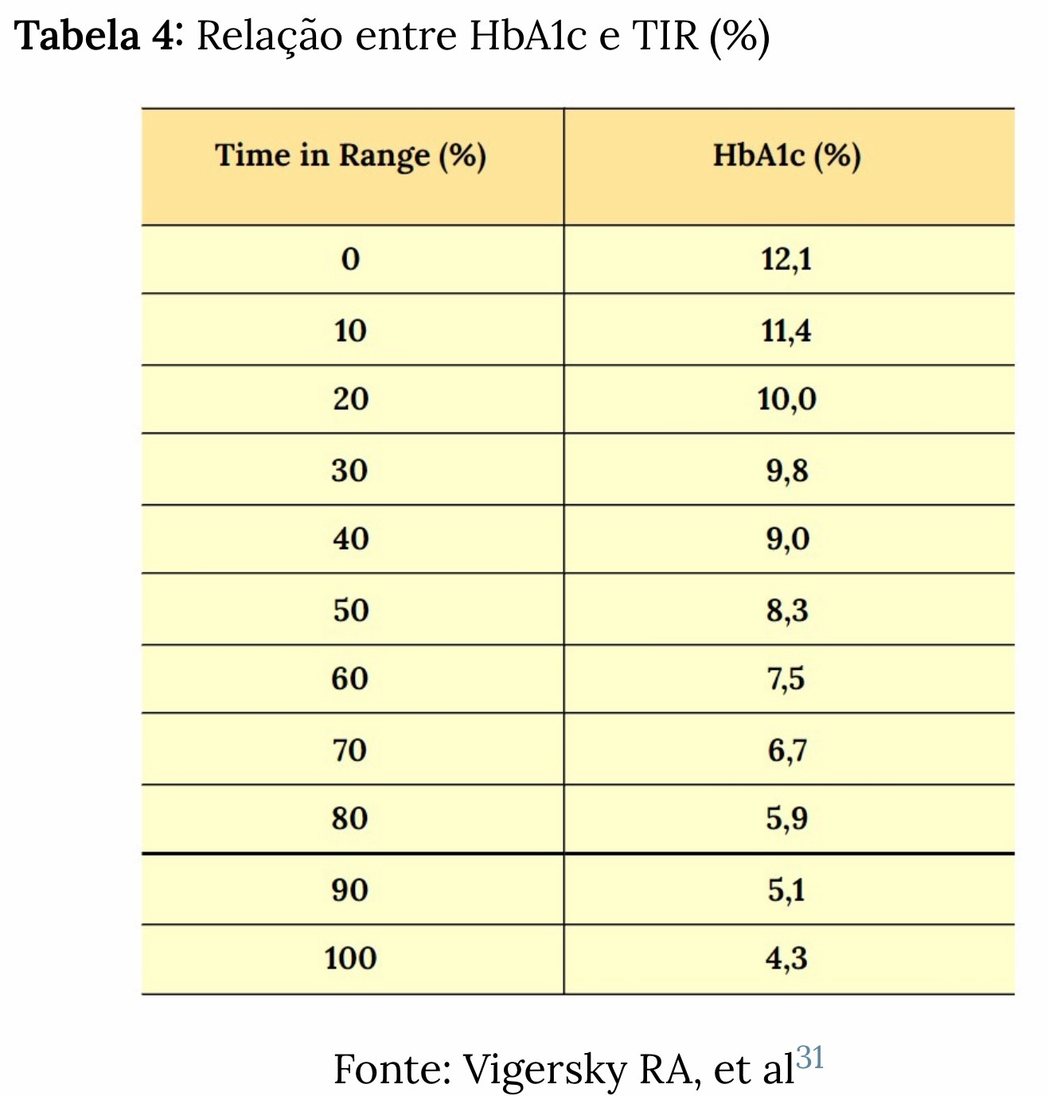
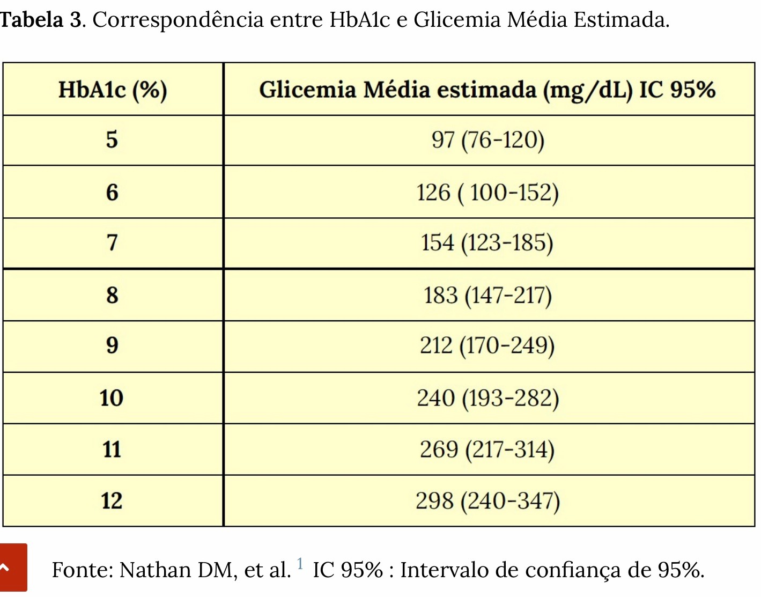

Slide 18
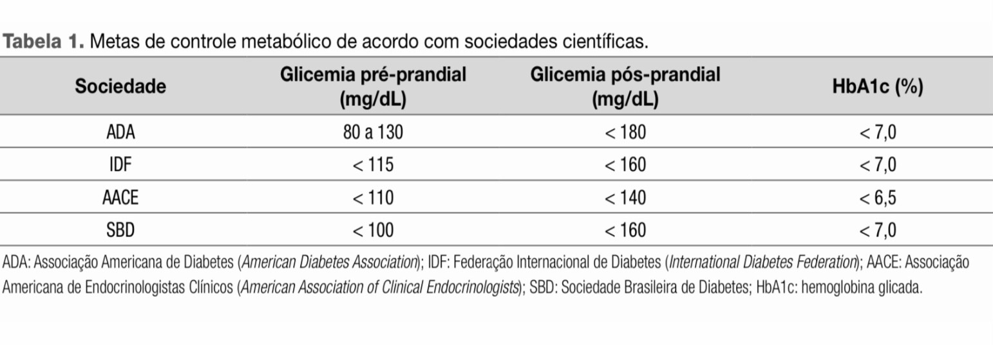
Sociedades e controle metabólicos

Slide 19

DM2
Uma vez identificado é preciso garantir a integridade do tratamento a pessoa diabética.
Consultas com diversos profissionais: médicos, enfermeiros, nutricionistas, farmacêutico, psicólogo, assistente social, educador físico e outros.

Slide 20

Tratamento não farmacológico

Slide 21

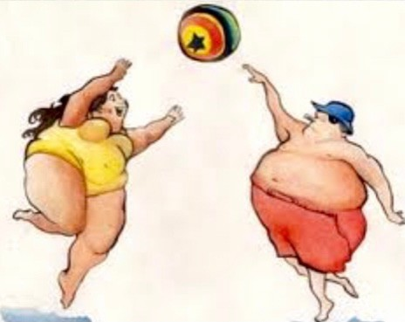
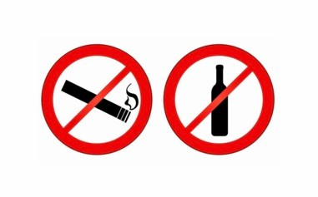
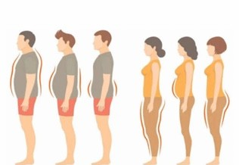
Tratamento não farmacológico
Adoção de hábitos de vida saudáveis
Alimentação equilibrada;
Prática regular de atividade física;
Moderação no uso de álcool, abandono ao tabagismo; Estabelecer metas de controle de peso.

Slide 22
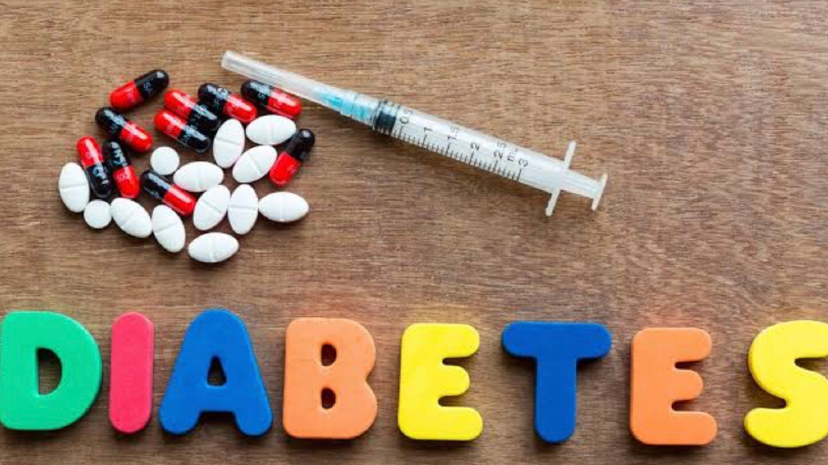
Tratamento Farmacológico DM2

Slide 23
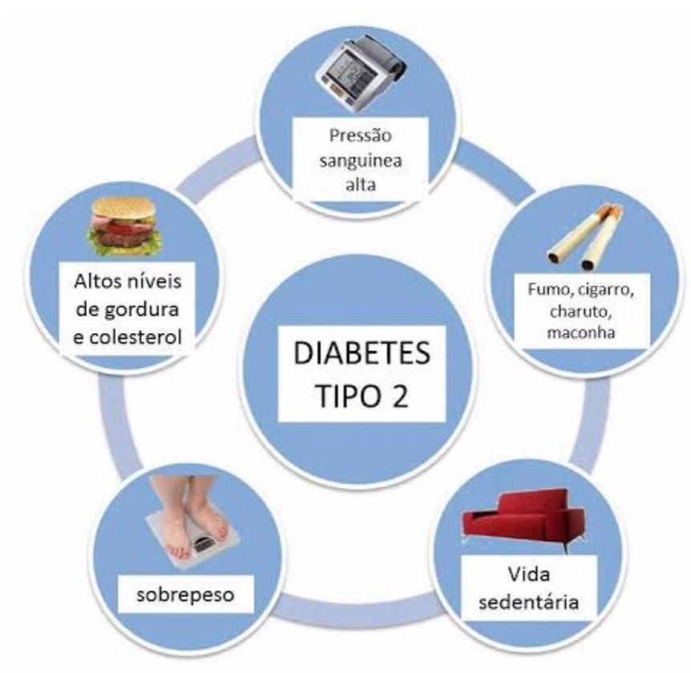

DM2
Cada pessoa possui um tratamento individualizado ou um esquema terapêutico diferente.
Agentes antidiabéticos ( orais ou injetáveis ), são medicamentos que reduzem os altos níveis de glicose, mantendo-a em níveis normais.

Slide 24
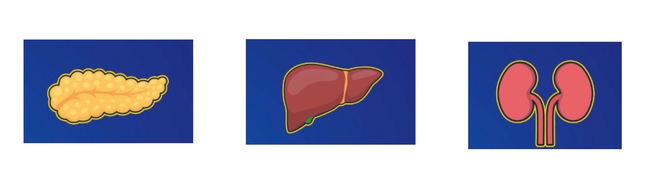
Medicamentos orais e injetáveis para controle do DM2

Slide 25


Tratamento de 1ª linha para DM2
1ª linha - tratamento não farmacológico em associação à METFORMINA, todos pacientes devem ser abordados de forma individualizada, para aconselhamento nutricional, controle de peso corporal, inclusão de atividade física regular.
A. A escolha deve-se ao perfil de segurança em longo prazo, de redução de peso, ausência de hipoglicemias e sua capacidade de reduzir eventos macrovasculares.

Slide 26
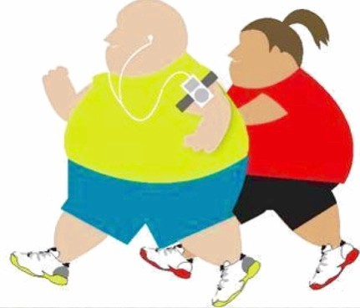

METFORMINA
Iniciar com doses baixas 500 mg ou 1/2 comprimido de 850 mg dose única ou duas vezes ao dia, durante ou após as refeições ( café, almoço e/ou jantar), quando XR após o jantar.
Após 5 ou 7 dias, caso não surjam efeitos adversos, a dose poderá ser aumentada para 850 mg ou 1000 mg ao dia;
Existe modesto aumento da efetividade com dose acima de 2,5 g.

Slide 27



Tratamento de 2ª linha para DM2
Associação de um segundo fármaco ocorre com a maioria dos pacientes com DM2, em virtude co caráter progressivo da doença;
Em dois anos, pacientes com controle glicêmico com monoterapia requerem associação de outra medicação (Nathan, 2009);
Em nove anos, 75% necessitam usar mais de duas medicações Polonsky et at. 2011).

Slide 28
O acréscimo do segundo fármaco também pode ser feito precocemente de 4 a 8 semanas após o 1º ter sido iniciado e não ter uma resposta satisfatória;
Após 3 a 6 meses de uso de metformin, pode associar uma SULFONILUREIA, elas também podem ser utilizadas como 1ª linha quando há perda de peso e teores glicêmicos mais elevados, indicando secreção insuficiente de insulina;
As sulfoniureia exercem sua principal função sobre as células beta, estimulando a secreção de insulina e reduzindo o nível de glicose (Rang et al.,2003).

Slide 29
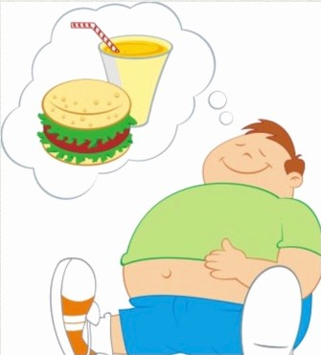
Tratamento de 3ª linha para DM2
Se o controle metabólico não for alcançado na associação METFORMINA mais SULFUNIUREIA por 3 a 6 meses, deve ser considerado uma terceira medicação.
A INSULINA também é considerada quando níveis de glicose estiverem maiores que 300mg/dL, principalmente se acompanhado de perda de peso, cetonemia (Gusso;Lopes,2012).

Slide 30
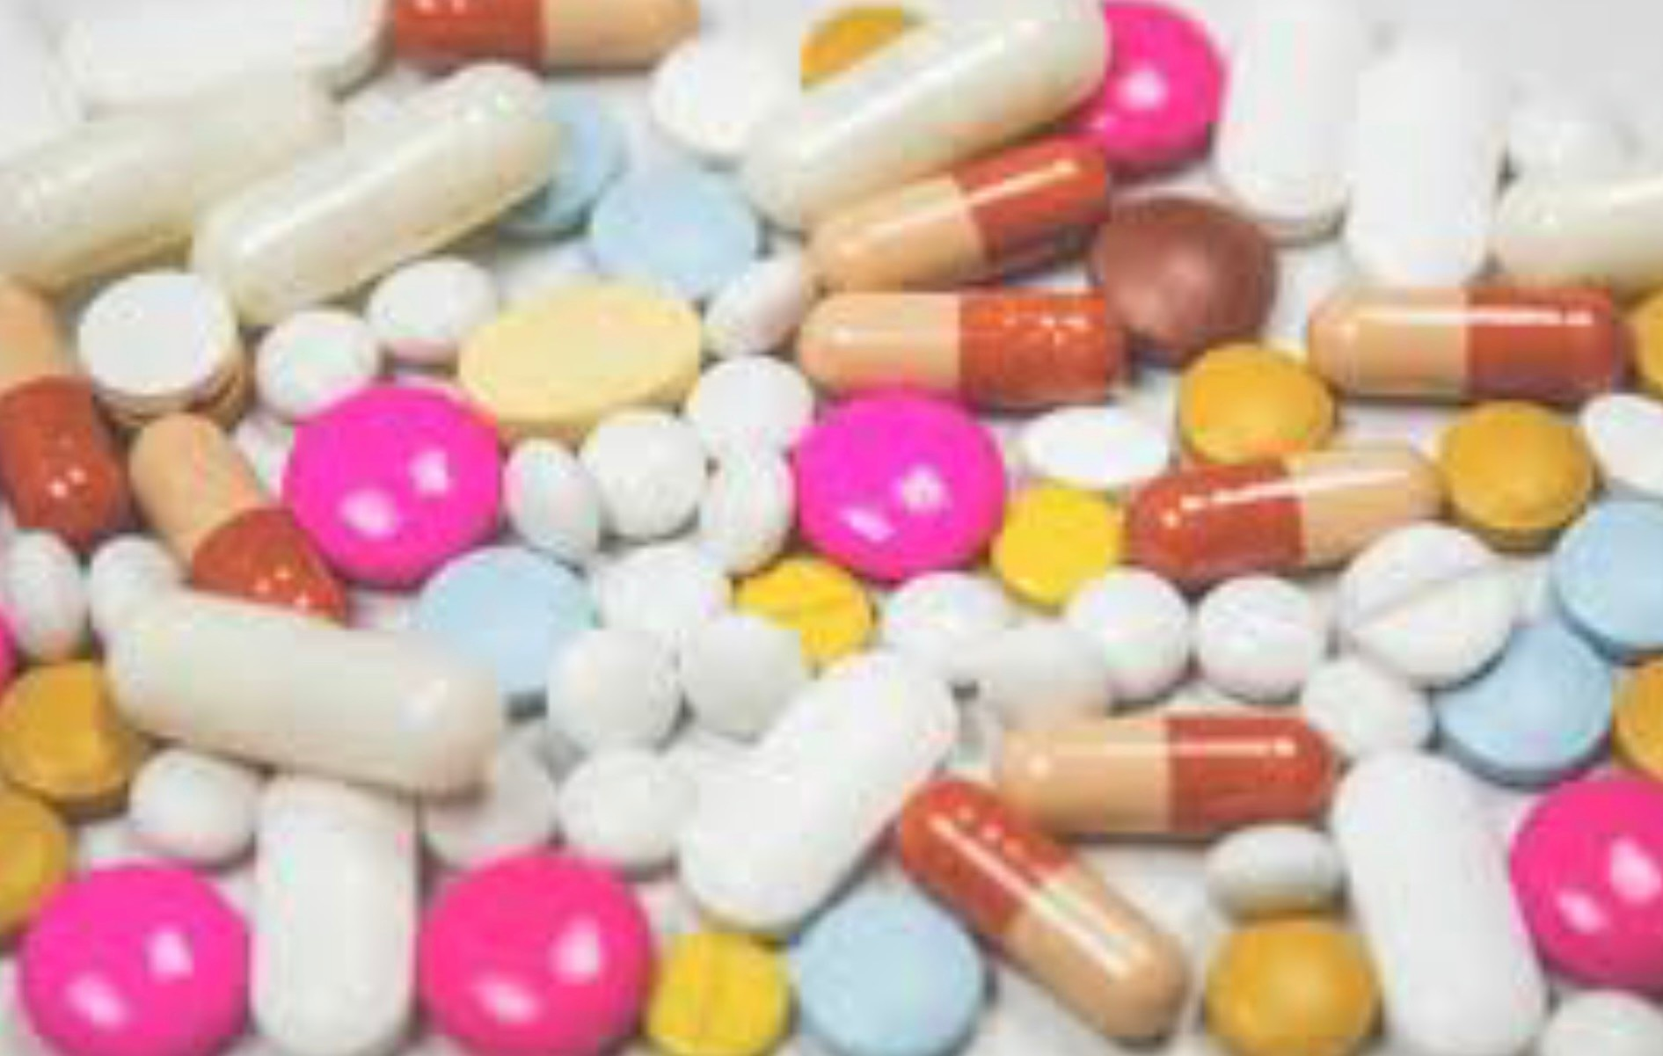
Outras opções farmacológicas
Classificação quanto ao mecanismo de ação:
Sensibilizadores de insulina - METFORMINA e PIOGLITAZONA
Secretagogos de insulina - SULFONILUREIAS e METAGLIPITINAS
Inibidores da absorção intestinal de glicose - ARCABOSE
Incretinomimeticos - GLP-1 e DPP-IV
GLICOSSÚRICOS - SGLT-2 Inibidores do cotransportador de sódio-glicose renal.

Slide 31
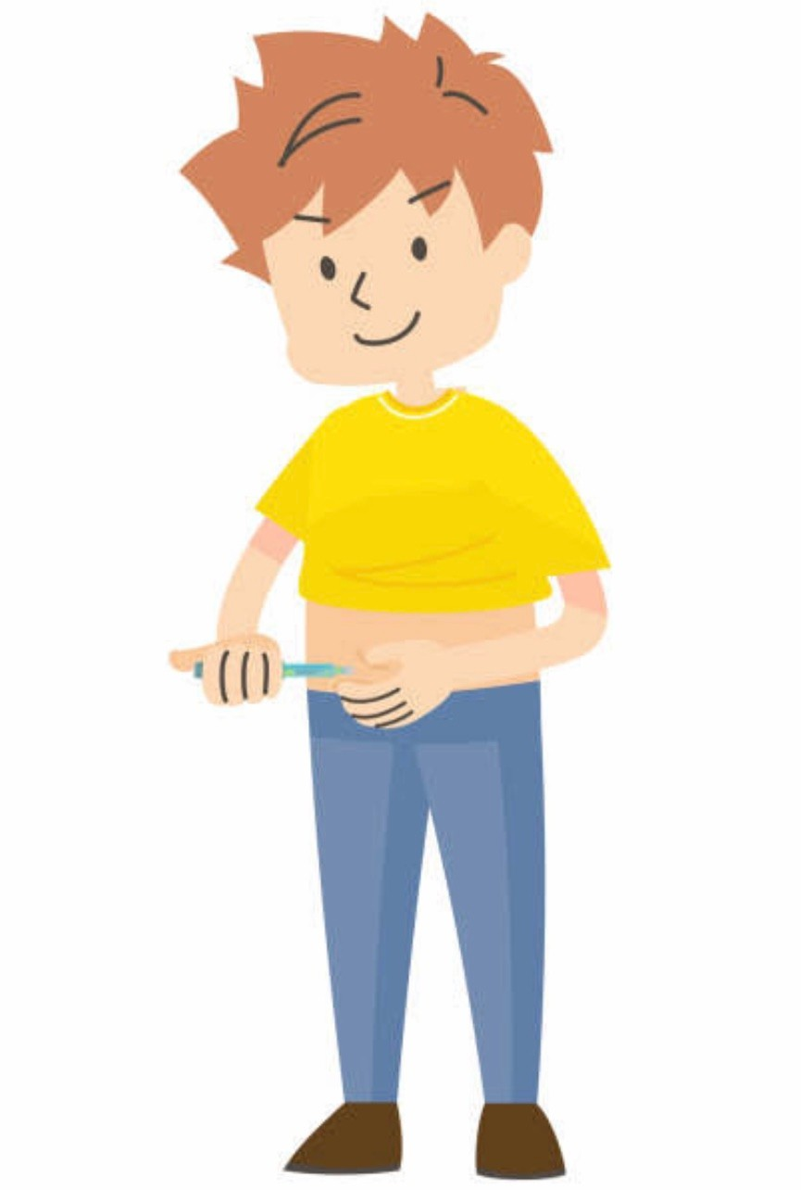
Tratamento com Insulina do DM2
Principais tipos de insulina
Insulina de ação ultra-rápida
Insulina de ação rápida
Insulina de ação intermediária
Insulina de ação lenta

Slide 32
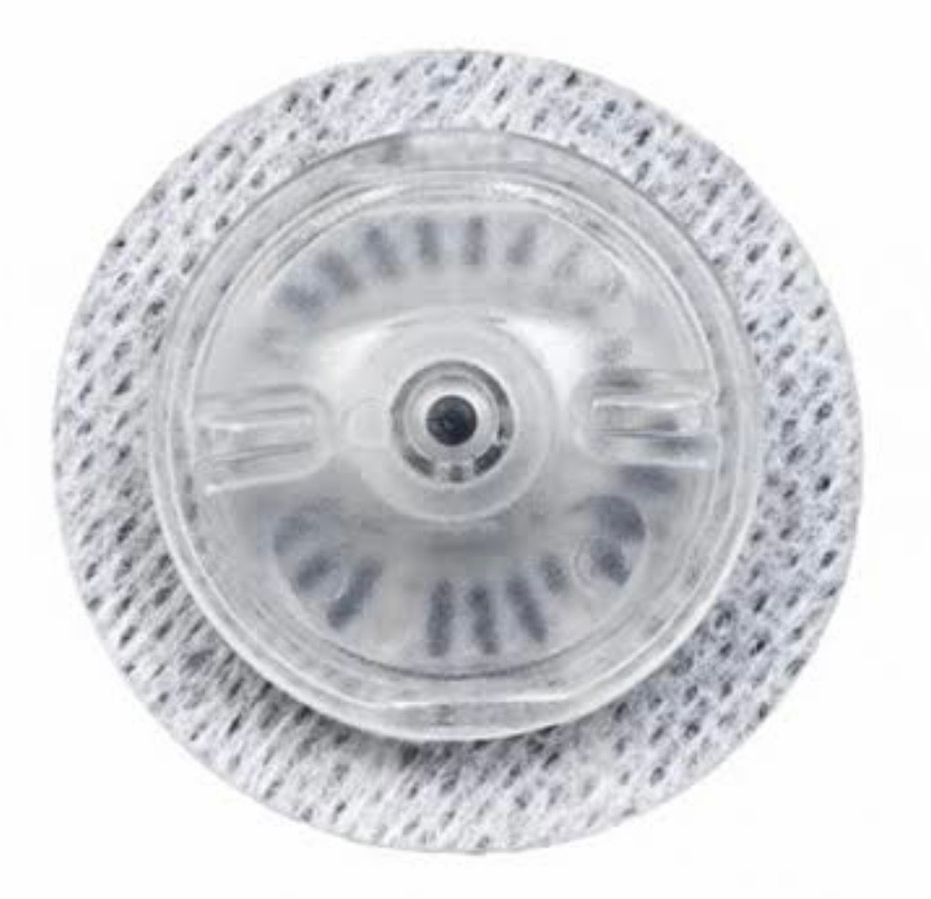
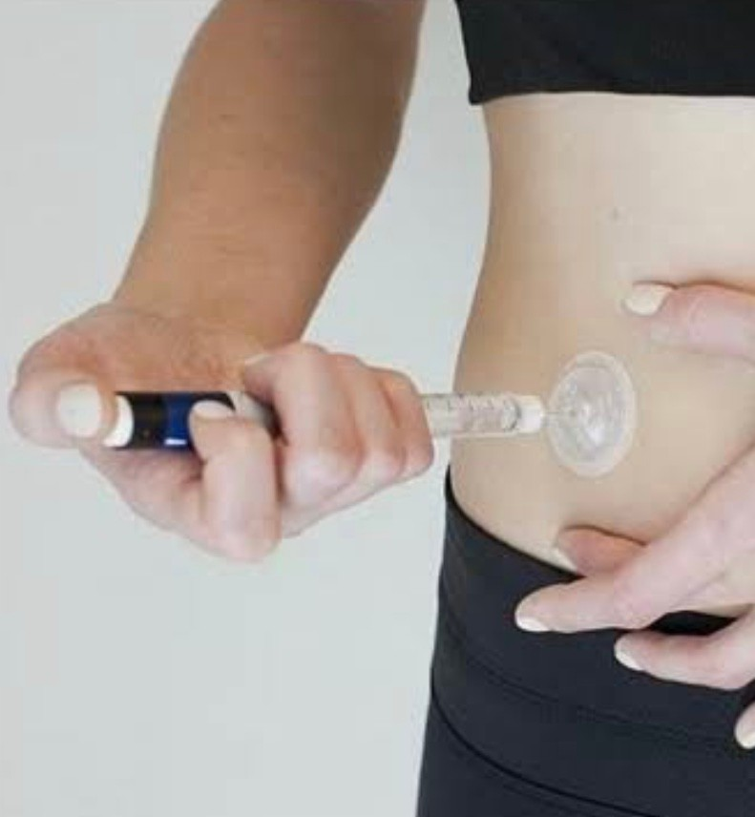
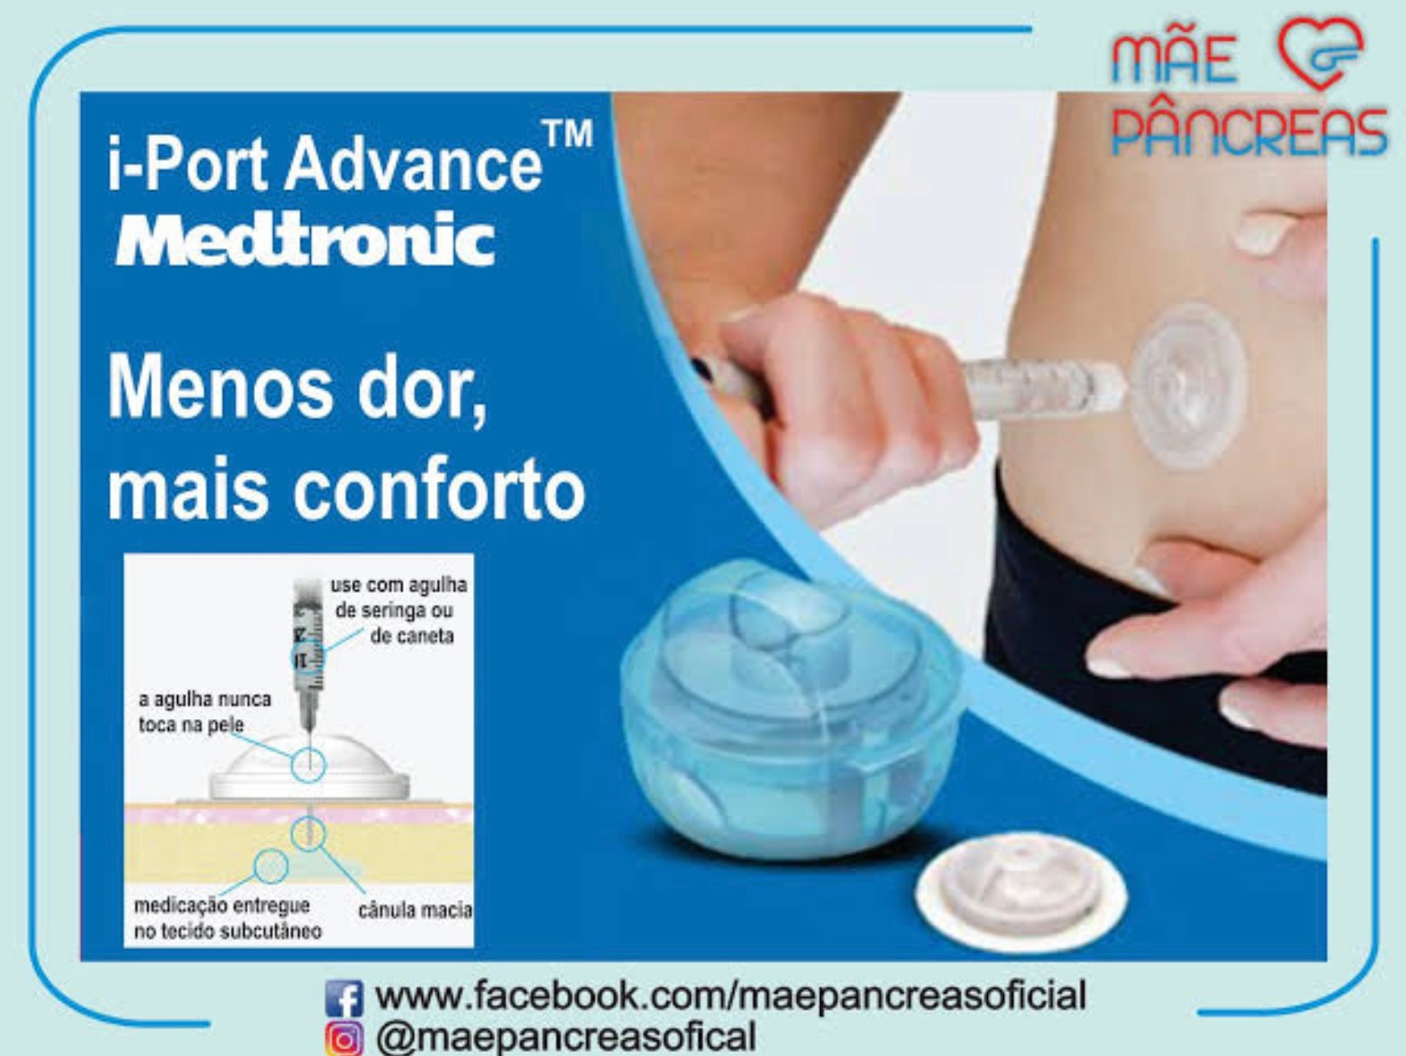
I-PORT
Advance - 6 mm

Slide 33
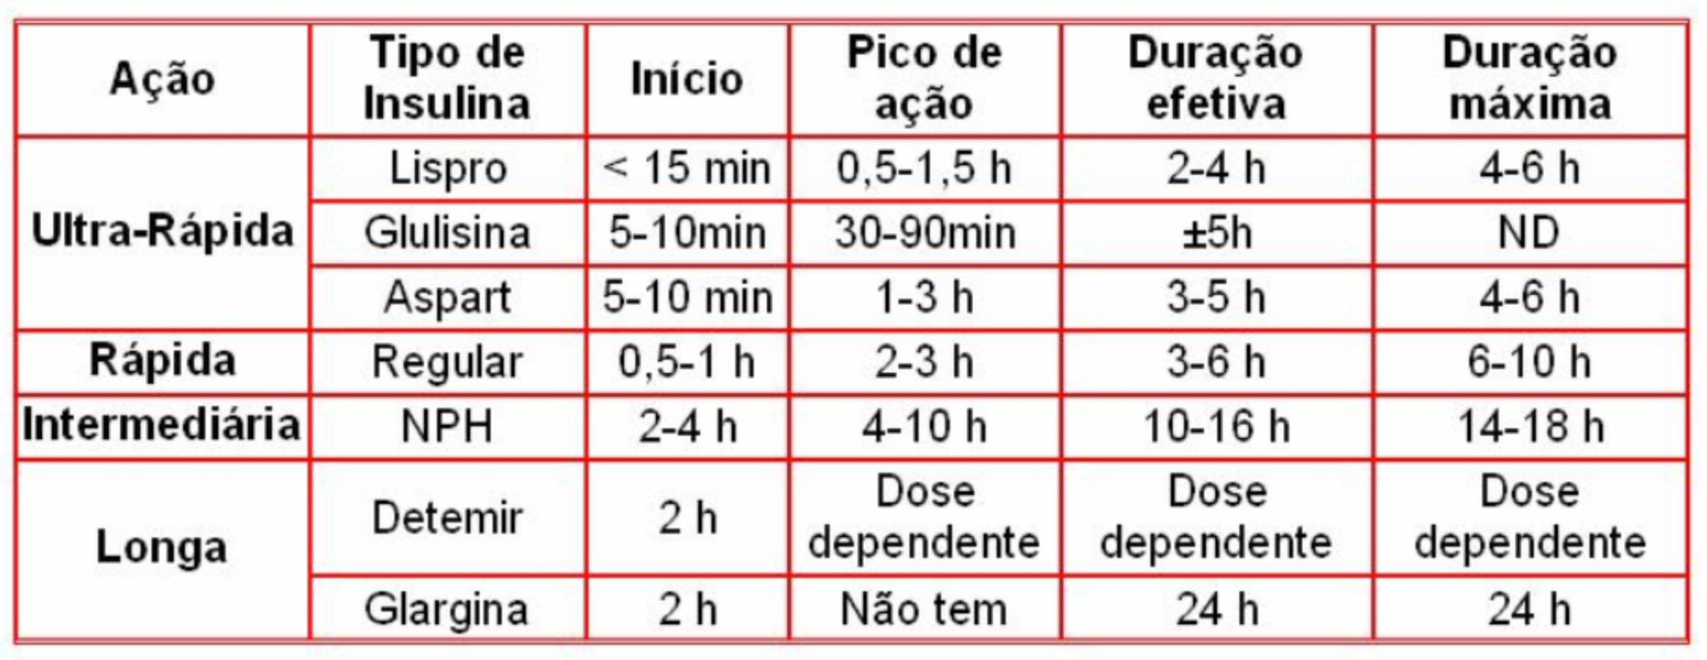
Tipos de Insulinas

Slide 34
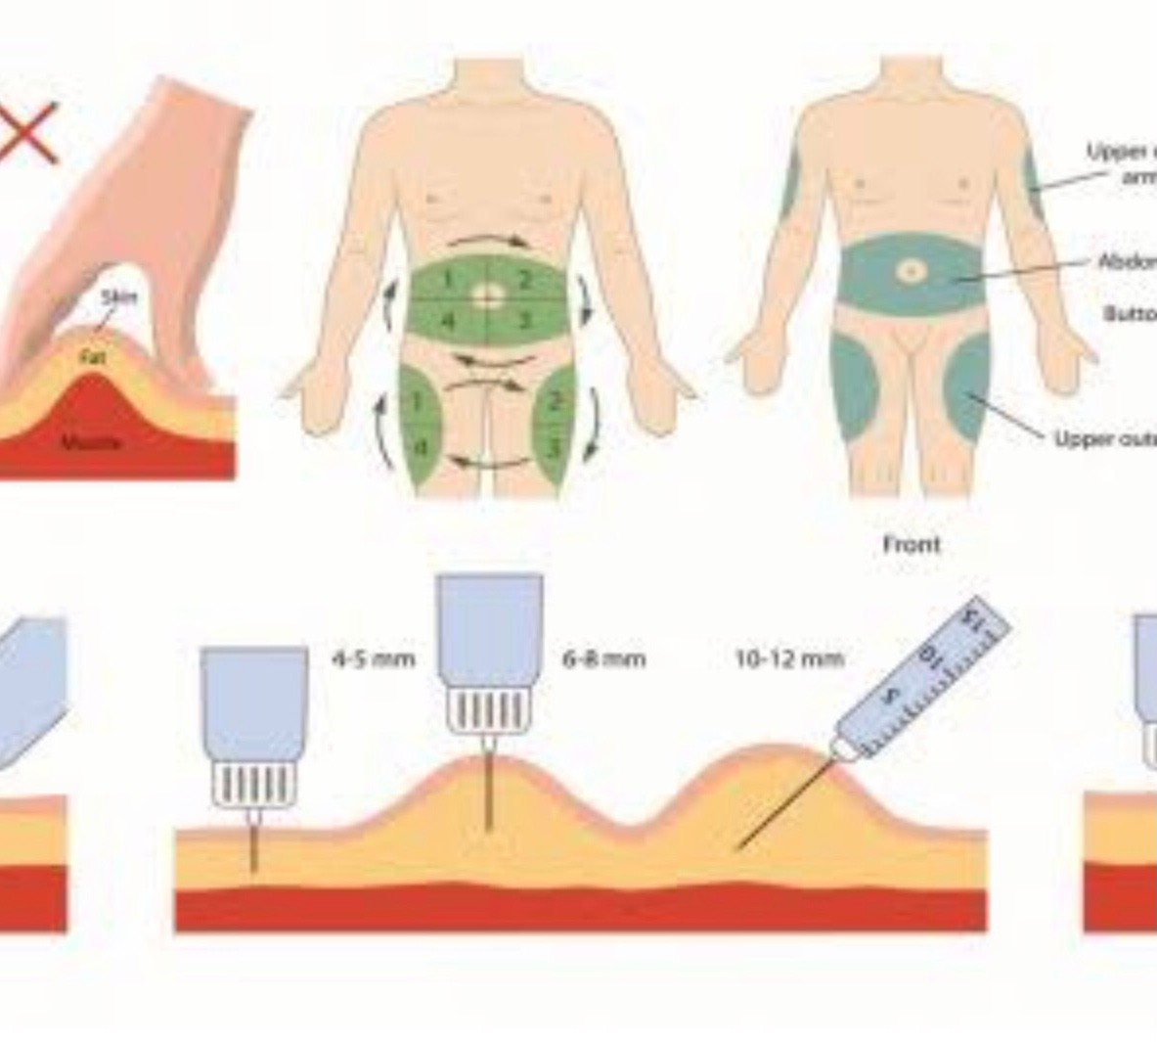
Como posso e onde aplicar
Insulina

Slide 35
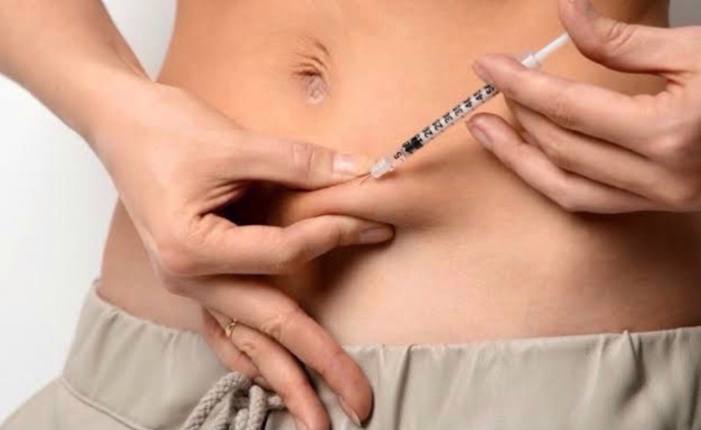



Educar e treinar o usuário
Aplicar ou injetar no local recomendado;
Demonstrar aplicação em prega SC nos locais indicados;
Nunca pressionar o embolo da seringa antes de introduzir a agulha; Nunca demonstrar aplicação sobre rroupas.

Slide 36
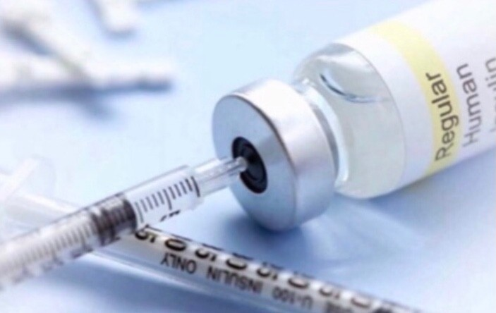
Insulina de ação rápida - R (regular)
Aplicar 30 minutos antes das principais refeições:
Esquema de insulina de acordo com a glicemia capilar:
150 à 200 2 UI
201 à 250 4 UI
251 à 300 6 UI
301 à 350 8 UI
350 à 400 10 UI
>400 12 UI
Ao corrigir a glicemia após 22 horas, salvo na emergência.

Slide 37
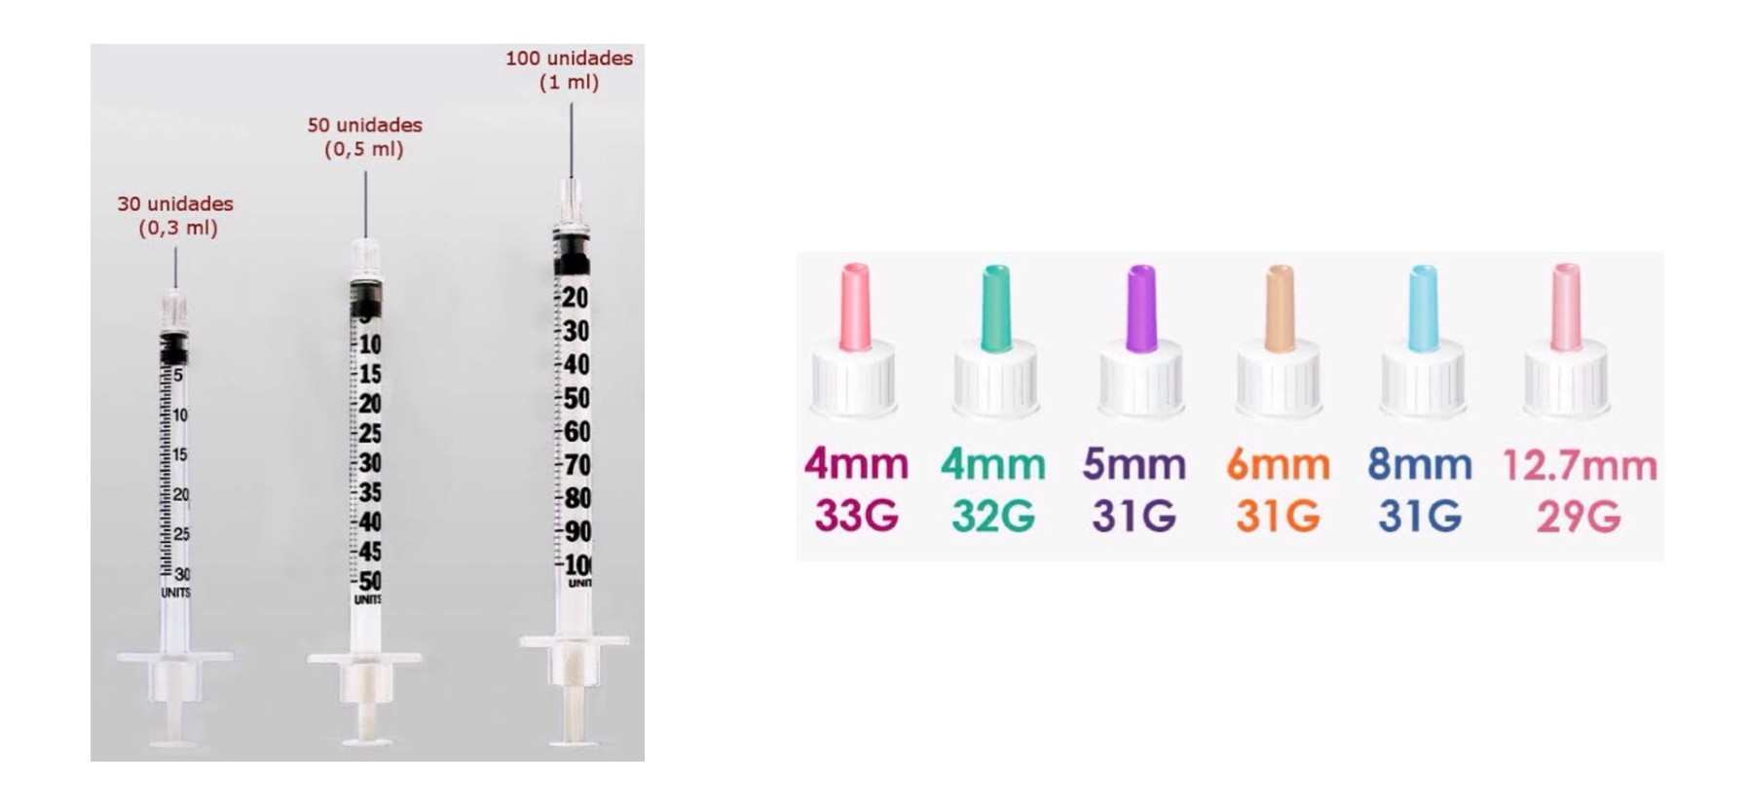
Qual seringa e agulha usar

Slide 38
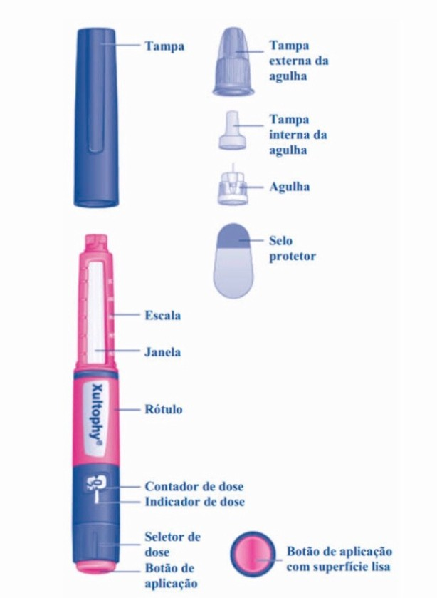
Canetas - Conservação e Validade
Anotar a data do início do uso;
Olhar aspecto da insulina antes de utilizá-la;
Refrigeração de 2º a 8º C, no ambiente até 30°C;
Utilizar entre 4 a 8 semanas após abertura.

Slide 39


Aumento ou diminuição da absorção de insulina
Diminuição
Compressas frias
Aumento
Exercício físico
Temperatura ambiente elevada Febre
Banho quente Compressas quentes
Massagem antes e depois no local da infusão SC.
Banho frio
Desidratação
Temperatura ambiente baixas

Slide 40
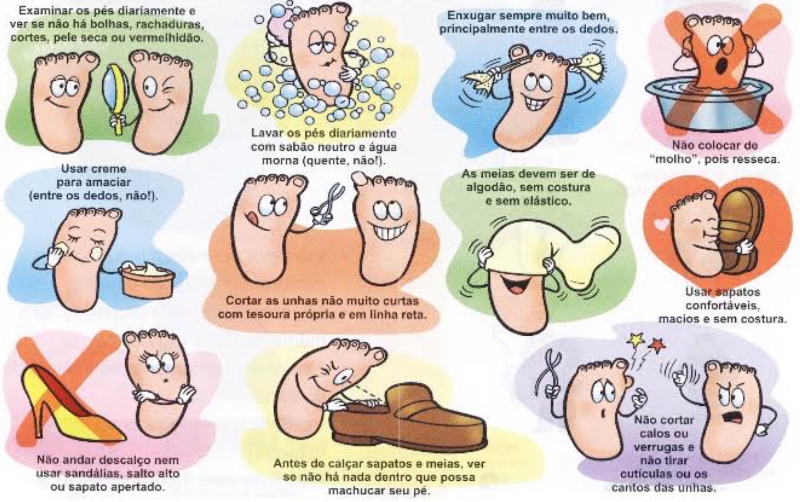
Como tratar do pé de um diabético

Slide 41
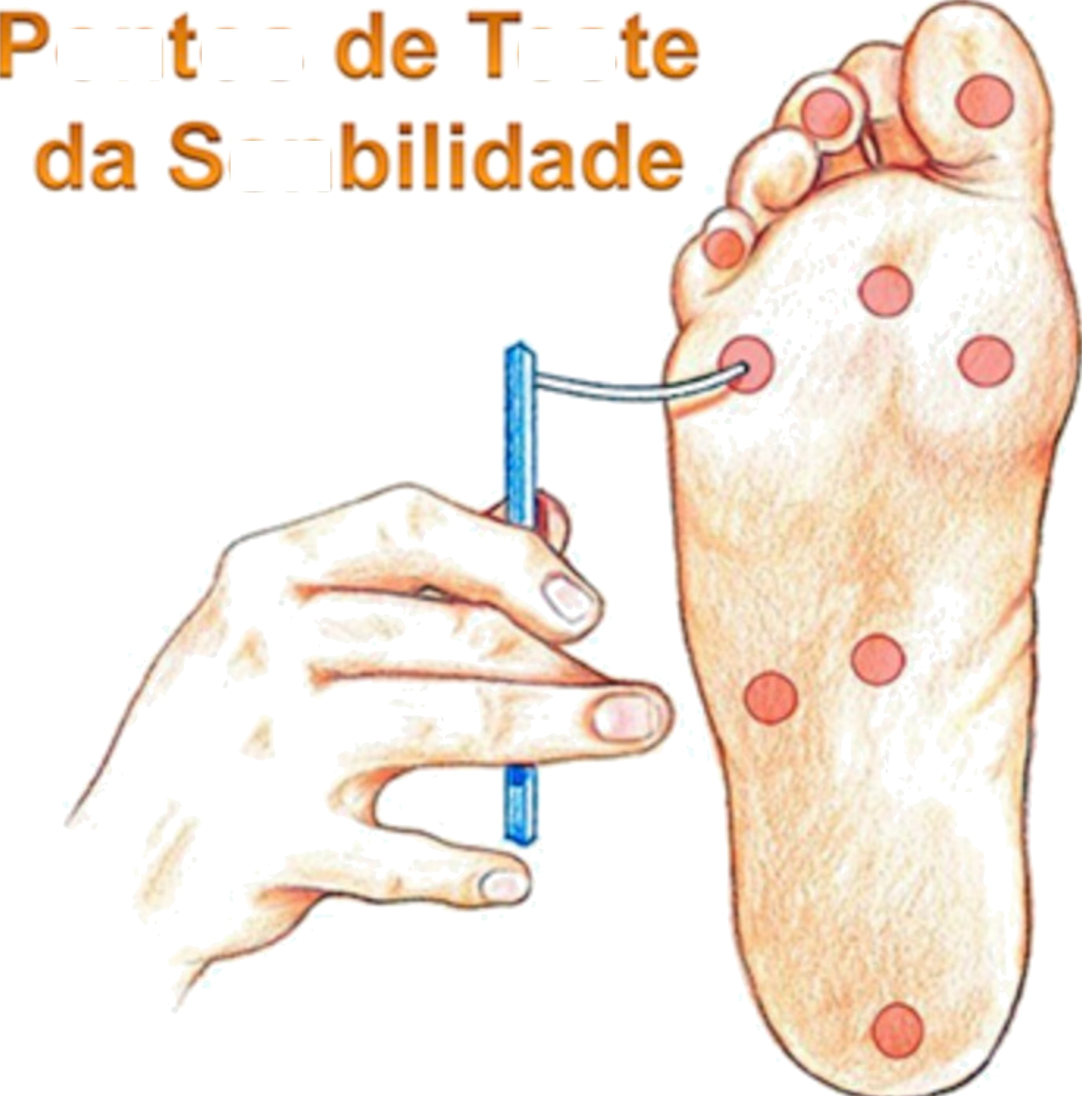
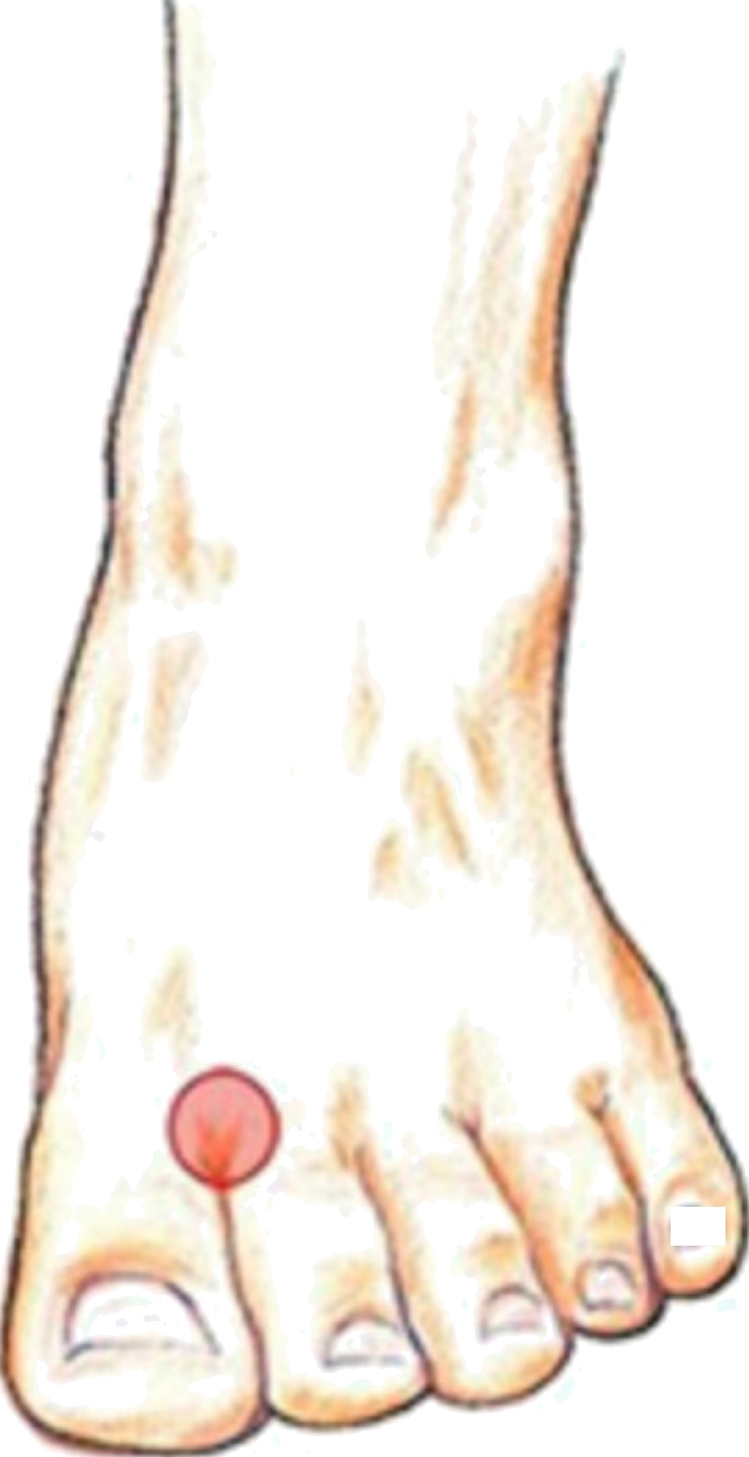
on os es
en

Slide 42
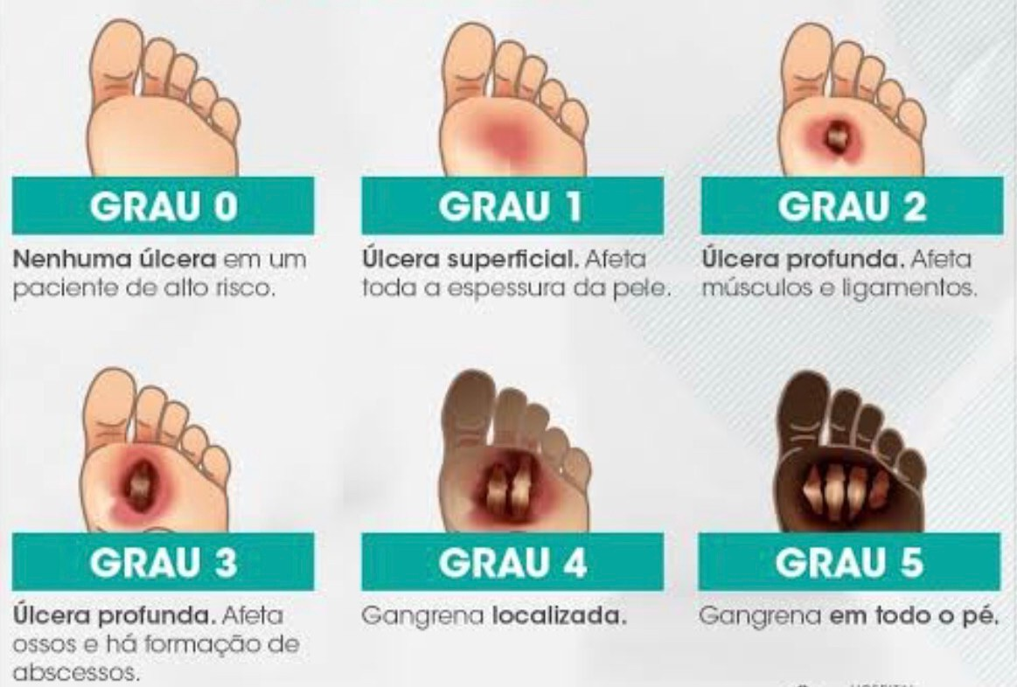
Como a úlcera de Pé Diabético evolui

Slide 43

Obrigado pela atenção !!!
“Antes de se orientar o paciente é preciso escutá-lo, observá-lo, compreendê-lo…”

